Slide 1

Звіт
Бібрського міського голови Романа Гринуса
за 2019 рік
м.Бібрка
13.02.2020

Slide 2
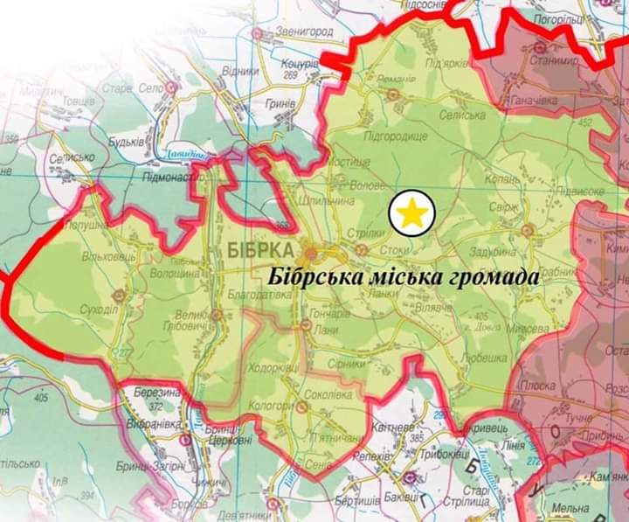
Бібрська міська об’єднана територіальна громада

Slide 3
Шановні мешканці Бібрської об’єднаної територіальної громади !
Відповідно до ч. 7 ст. 42 Закону України «Про місцеве самоврядування в Україні» до Вашої уваги звіт про виконання повноважень Бібрського міського голови за 2019 рік.
Минув рік від народження нашої об’єднаної громади з адміністративним центром у місті Бібрка. До її складу увійшли громади Бібрської (м.Бібрка, с.Шпильчина) міської ради, Великоглібовицької (с.Великі Глібовичі, с.Волощина, с.Підмонастир) сільської ради, Ланівської (с.Лани, с.Благодатівка, с.Гончарів, с.Любешка, с.Серники) сільської ради, Романівської (с.Романів, с.Підгородище, с.Під`ярків, с.Селиська) сільської ради, Свірзької (с.Свірж, с.Глібовичі, с.Грабник, с.Задубина, с.Копань, с.Мивсева, с.Підвисоке) сільської ради, Стрілківської (с.Стрілки, с.Вілявче, с.Волове, сМалі Ланки, с.Мостище, с.Стоки) сільської ради, Згідно перспективного плану до об’єднаної громади мають також увійти громади Суходільської (с.Суходіл, с.Вільховець, с.Лопушна) сільської ради та Соколівської (с.Соколівка, с.Кологори, с.П`ятничани, с.Сенів, с.Ходорківці) сільської ради Жидачівського району. На території об’єднаної громади проживають понад 14 280 мешканців.

Slide 4

Діяльність ради та її виконавчих органів
Основною формою та результатом діяльності міської ради є пленарні засідання, які скликались відповідно до Закону України «Про місцеве самоврядування в Україні» та затвердженого Регламенту роботи ради.
За звітний період проведено 11 сесій Бібрської міської ради та 14 засідань виконавчого комітету. За результатами засідань ухвалено понад 1550 рішень ради та 268 рішень виконавчого комітету за заявами громадян, за зверненнями організацій, підприємств. Усі рішення оприлюднені на офіційному сайті Бібрської міської ради.
Депутати працюють у п’яти постійних комісіях міської ради. Усі питання, які розглядаються на сесіях, попередньо отримують висновки постійних комісій.

Slide 5

Робота зі зверненнями громадян
Одним із пріоритетних напрямків діяльності міського голови та апарату міської ради є робота зі зверненнями громадян та надання якісних адміністративних послуг. Із цією метою створено належні умови прийому громадян, забезпечено своєчасний розгляд пропозицій, заяв і скарг, оперативного вирішення порушених у них питань.
Із метою забезпечення конституційних прав і свобод громадян, підвищення ефективності роботи міської ради, виявлення проблем, які турбують жителів територіальної громади, розглянуто 1990 письмових звернень громадян, а також 875 звернень установ і організацій, на які дано відповіді.

Slide 6

Послуги, що надаються виконавчим комітетом Бібрської міської ради
- Реєстрація речових прав на нерухоме майно (зареєстровано 7547 справ) ;
-Реєстрація шлюбу, народження, смерті (зареєстровано - шлюбів 58, народжень – 55, смертей -281);
-Реєстрація місця проживання та зняття з реєстрації місця проживання (зареєстровано-342 особи, знято з реєстрації 212 осіб);
-Видача довідок:
Видано довідок, в тому числі:
у м.Бібрка – 2369;
у Великоглібовицькому старостинському окрузі - 1466;
у Ланівському старостинському окрузі – 1240;
у Стрілківському старостинському окрузі – 1091;
у Свірзькому старостинському окрузі- 1115;
у Романівському старостинському окрузі- 1610.
З повним переліком послуг виконавчого комітету Бібрської міської ради можна ознайомитися на офіційному сайті Бібрської міської ради www.bibrka-rada. gov.ua

Slide 7
Інформаційна робота міської ради:
доступ до публічної інформації, висвітлення діяльності
З метою забезпечення виконання Закону України «Про доступ до публічної інформації» діє офіційний сайт Бібрської міської ради www.bibrka-rada.gov.uа.
Портал містить рубрики, в яких висвітлюється інформація про діяльність міської ради та виконавчого комітету, зокрема протоколи та рішення сесій Бібрської міської ради VІІ демократичного скликання та виконавчого комітету, перелік послуг, які надаються виконавчим комітетом, новини, інформаційні ресурси та історія громади, тощо.

Slide 8

Виконання бюджету Бібрської міської ради
У 2019 році забезпечено стабільність міського бюджету, не допущено заборгованості з виплати заробітної плати працівникам навчальних закладів, закладів культури та комунальних підприємств об’єднаної громади, вчасно здійснено оплату за енергоносії. Докладено максимум зусиль, спрямованих на збільшення обсягу бюджету порівняно з минулими роками.
Дохідна частина бюджету Бібрської міської ради за 2019 рік становить 97 331 658 грн., в т.ч. – власних надходжень 35 676 253 грн. , що склало 102,4% виконання бюджету.
Основними складовими дохідної частини є місцеві податки і збори: ПДФО, акцизний податок, єдиний податок, земельний податок, податок на нерухоме майно, відмінне від земельної ділянки, туристичний збір, адміністративний збір за державну реєстрацію речових прав тощо.
Видаткова частина бюджету становить 81 736 631 грн по загальному фонду та 13 506 744 грн. – по спеціальному фонду.

Slide 9

Залучені кошти в розвиток інфраструктури на території Бібрської міської ради
За 2019 рік у розвиток інфраструктури Бібрської об’єднаної територіальної громади залучено:
2176, 454 тис. грн. – з обласного бюджету завдяки перемозі 17 проєктів у рамках обласного конкурс проектів місцевого розвитку 2019 р.
1195,409 тис. грн. - Реконструкція господарсько-питного-протипожежного трубопроводу по вул. Бічна Львівська, Львівська, 22 Січня, Леся Курбаса та У.Кравченко у м. Бібрка Перемишлянського району Львівської області» ( в рамках обласної програми «Питна вода» - співфінансування із місцевого бюджету 240 000 грн.)
927, 000 - тис.грн. - Реконструкція каналізаційної мережі адмінбудинку по вул. Шкільній, с. Великі Глібовичі Перемишлянського району Львівської області (коригування) (в рамках обласної програми охорони навколишнього природного середовища)

Slide 10

Залучені кошти в розвиток інфраструктури на території Бібрської міської ради (продовження)
1000.000 тис. грн. –Будівництво спортивного майданчика з наливним покриттям на території Бібрської ЗОШ І-ІІІ ст.. ім. Уляни Кравченко , що знаходиться за адресою : вул. Уляни Кравченко, 2 у м.Бібрка Перемишлянського району Львівської області ( в рамках обласної програми «Спортивний майданчик» .
- 487,459 тис. грн - Капітальний ремонт внутрішніх вбиралень Великоглібовицього ЗЗСО І-ІІІ ст. ім. Юліана Головінського ( в рамках «Програми розвитку освіти Львівщини на 2017-2020 роки» .
913,185 тис. грн.. - Реконструкція вуличного освітлення с.Любешка (в рамках обласної програми зовнішнього освітлення населених пунктів)
3789,4 тис.грн - Субвенція з державного бюджету місцевим бюджетам на формування інфраструктури Бібрської об’єднаної територіальної громади
860.360 - Реєстрація речових прав на нерухоме майно
Разом до бюджету Бібрської міської ради залучено
9172,813 тис.грн

Slide 11
Виконання бюджету Бібрської міської ради
(Соціальна політика)
За 2019 рік з бюджету Бібрської міської ради надана одноразова фінансова допомога в сумі 229797 грн.:
148 особам на лікування та у зв’язку з важким матеріальним становищем на суму 164,300 тис.грн;
5 дітям за Програмою фінансової допомоги дітям м.Бібрка та с.Шпильчина для забезпечення медикаментами в умовах стаціонарного лікування у Бібрській районній лікарні на 2019 рік на суму 6,097 тис. грн;
5 учасникам АТО, мобілізованим для участі в антитерористичній операції на сході України, на суму 3,000 тис.грн;
16 звернень від родичів померлих щодо допомоги на поховання їх родичів на суму 32,000 тис.грн;
31 дитина отримали матеріальну винагороду згідно програми підтримки талановитих дітей на суму 24,400 тис. грн..

Slide 12

Розбудова інфраструктури об’єднаної громади
Участь у проектах обласного та державного рівня
У 2019 році на території Бібрської об’єднаної територіальної громади реалізовано 17 проєктів, які перемогли у обласному конкурсі проектів місцевого розвитку, 9 проєктів, видатки на які здійснювались за рахунок коштів субвенції з державного бюджету місцевим бюджетам на формування інфраструктури Бібрської об’єднаної територіальної громади, 5 проєктів у рамках обласних програм.

Slide 13
Розбудова інфраструктури об’єднаної громади
Проєкти місцевого розвитку 2019 – результати
У 2019 році 17 із 34 проектів Бібрської міської ради, поданих на обласний конкурс проектів місцевого розвитку, стали переможцями цього конкурсу. Результатом такої перемоги для реалізації вказаних проектів стало залучення 2176, 454 тис. грн. з обласного бюджету, фінансових внесків громади на суму 189, 674 тис.грн., нефінансових внесків громади на суму 323,421 тис.грн., внесків спонсорів на суму 423,090 тис.грн., а також залучено коштів Бібрської міської ради на суму 1494,343 тис.грн. Особлива подяка ініціативним групам, які займались організацією і написанням проектів, збором коштів, реєстрацією проектів, а також брали активну участь у виконанні нефінансового внеску - підготовчими та іншими роботами, вкладаючи у реалізацію проектів свою силу , час і душу. Щиро дякуємо також спонсорам ФГ «Під’ярків» (керівник С.О. Пирч ), ТзОВ «Сфера сім»(керівник О.Я.Мельник), ТзОВ «Галичина» (керівник І.В.Надала) ТзОВ «Фітон-ЛТД (керівник Ю.А.Федущак), ПП «Галич-Центр» (керівник А.С.Коляда), ФОП Б.З. Гудз, ТзОВ «Луги-2» (керівник В.М.Рущишин)

Slide 14
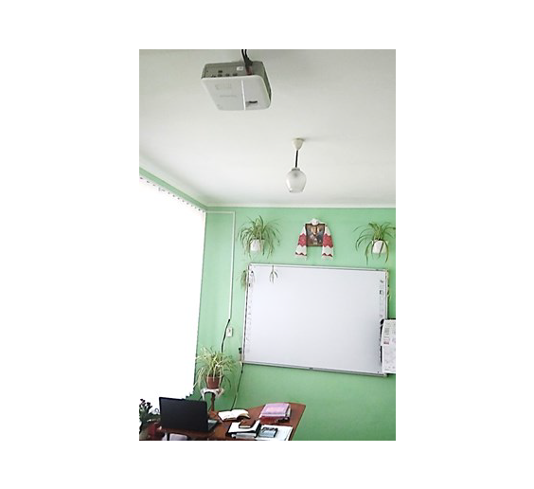
Розбудова інфраструктури об’єднаної громади
Проєкти місцевого розвитку 2019 – результати
Придбання інтерактивного мультимедійного комплексу (інтерактивна дошка,мультимедійний проектор з короткофокусним об’єктивом, ноутбук вчителя, монтажний комплект , який складається з кріплення для проектора та комплекту кабелів для підключення та інсталяції інтерактивного комплексу) у Великоглібовицькому ЗЗСО І-ІІІ ст. ім. Ю. Головінського
Ініціативна група
Великоглібовицького ЗЗСО І-ІІІ ст.
Керівник проєкту Пелікан О.Є
Загальна вартість проєкту
45,000 тис.грн

Slide 15
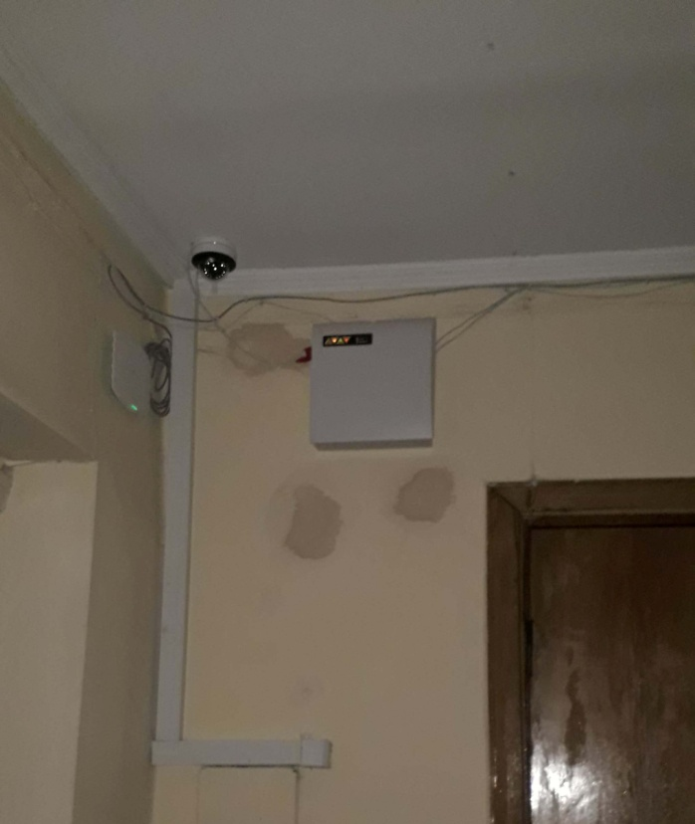
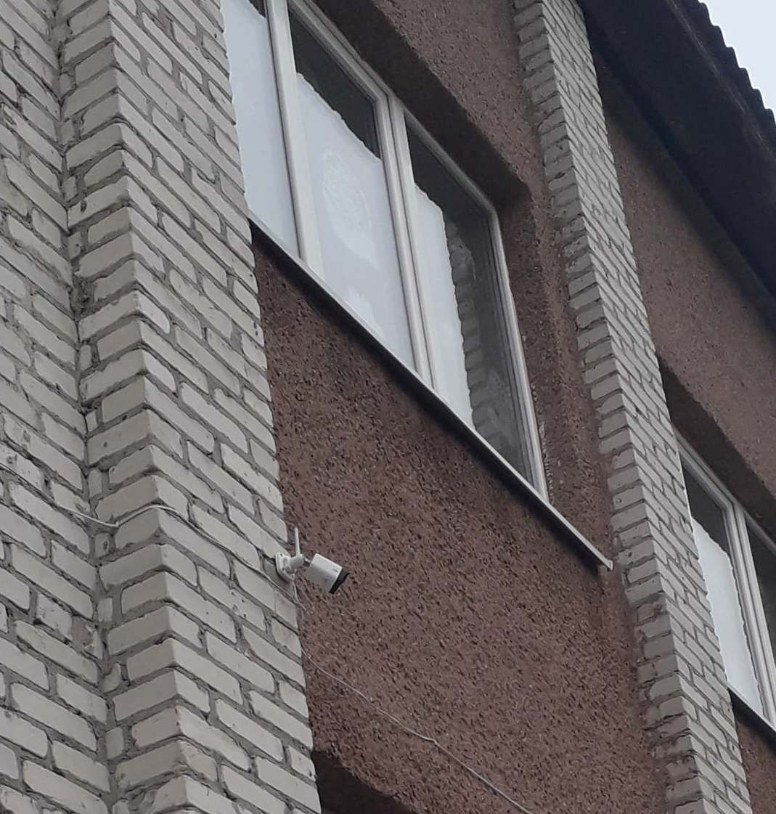
Розбудова інфраструктури об’єднаної громади
Проєкти місцевого розвитку 2019 – результати
Капітальний ремонт системи безпеки (зі встановленням системи відеонагляду) в ОЗНЗ І-ІІІ ст. ім. Уляни Кравченко у м. Бібрка
Ініціативна група ОЗНЗ І-ІІІ ст. ім. Уляни Кравченко
м. Бібрка
Керівник проєкту
Оксана Довгаль
Загальна вартість проєкту 134,400 тис. рн.

Slide 16
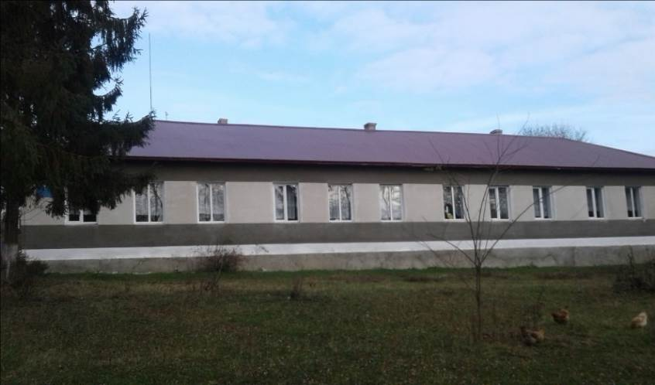
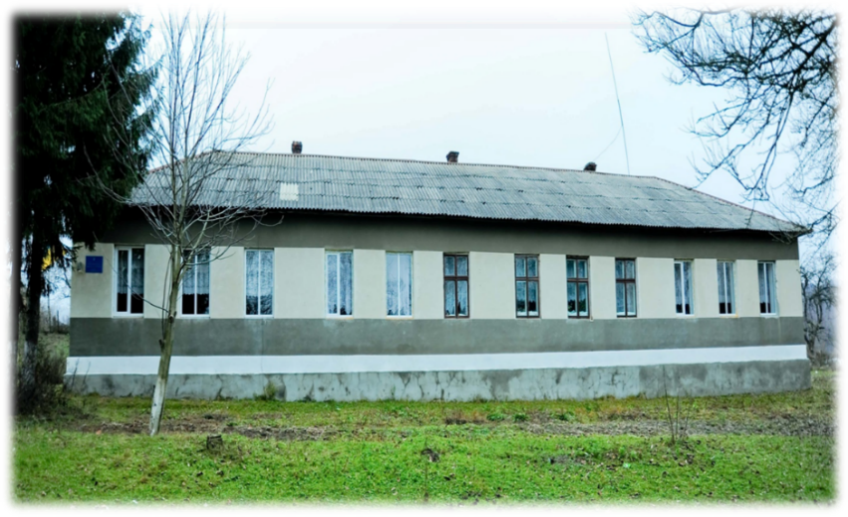
Розбудова інфраструктури об’єднаної громади
Проєкти місцевого розвитку 2019 – результати
Капітальний ремонт даху будівлі школи с. Любешка
Ініціативна група школи
с. Любешка
Керівник проекту
Віра Юзва
Загальна вартість проєкту
455,245 тис.грн. стало
стало
було

Slide 17
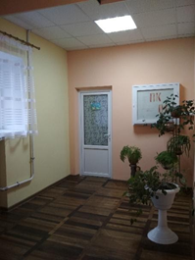
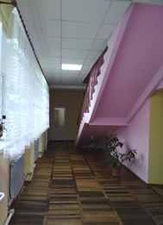
Розбудова інфраструктури об’єднаної громади
Проєкти місцевого розвитку 2019 – результати
Капітальний ремонт коридорів та сходових кліток в ДНЗ «Сонечко» м.Бібрка
Ініціативна група
ДНЗ «Сонечко»
Керівник проєкту
Оксана Гловацька
Загальна вартість проєкту
350,968 тис.грн.

Slide 18
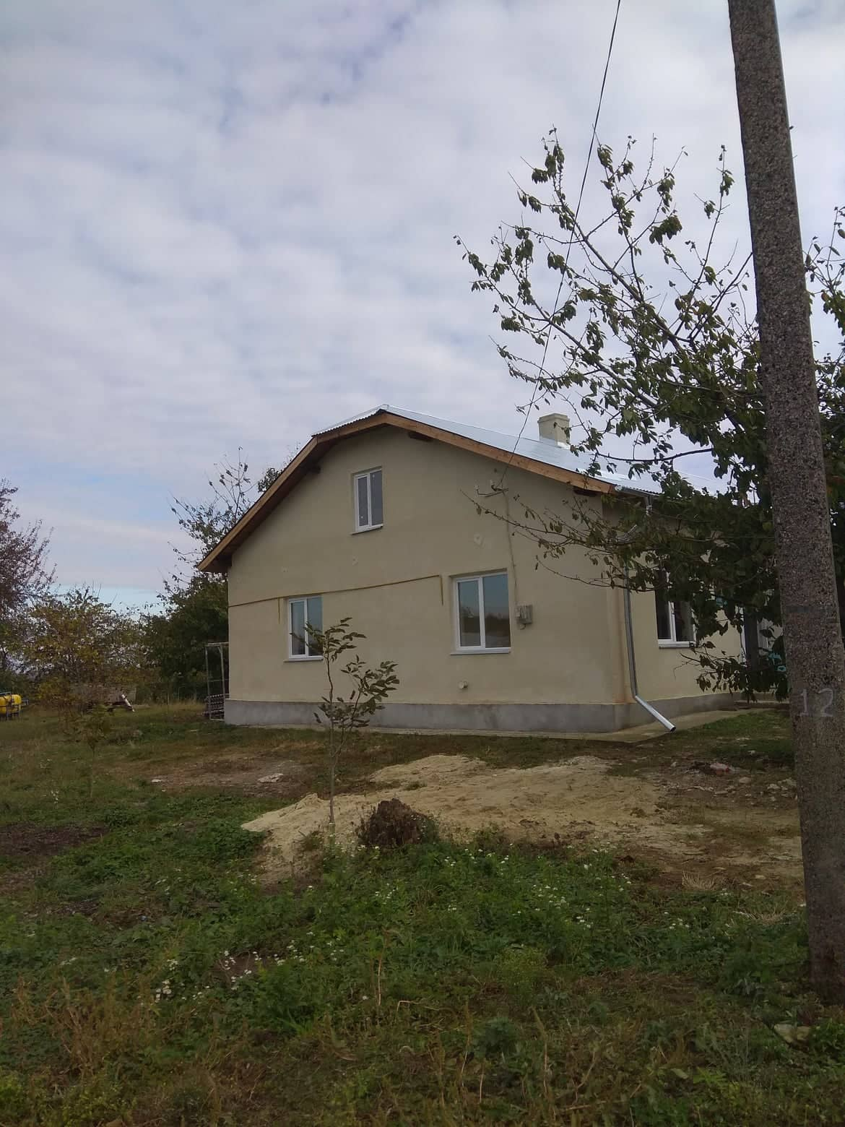
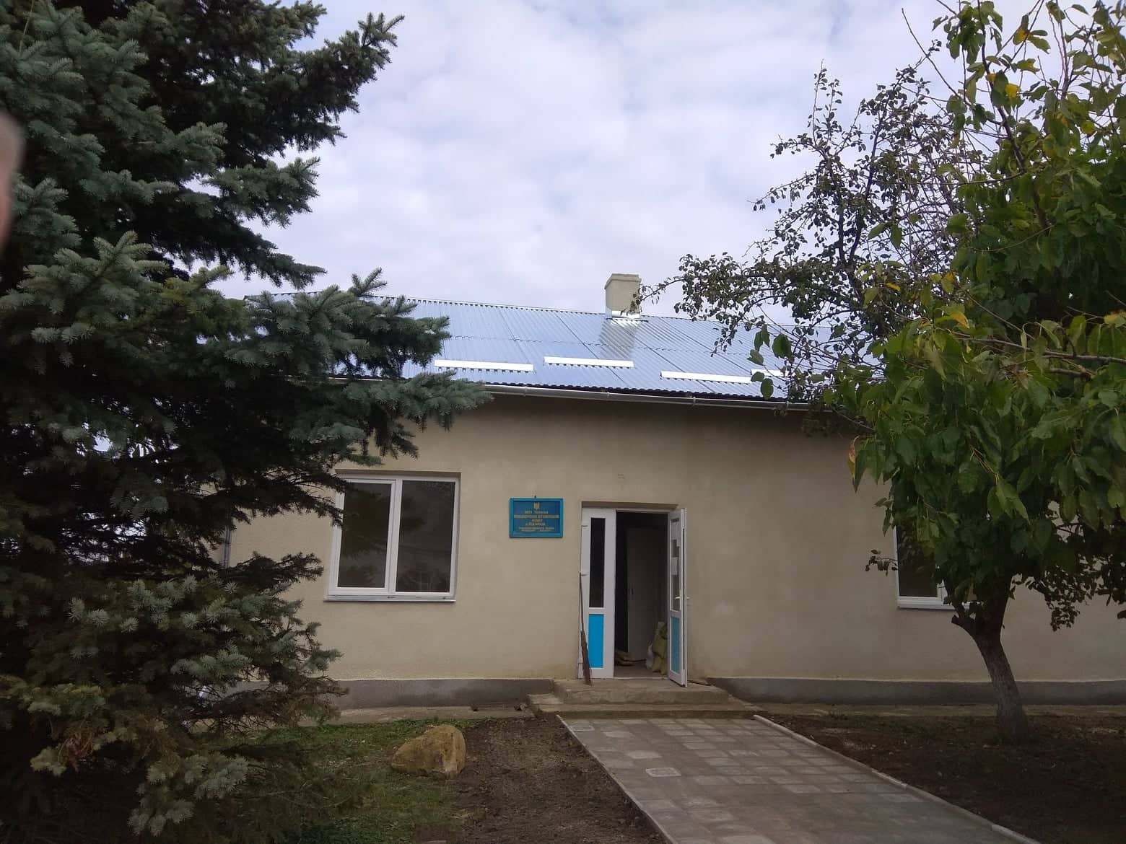
Розбудова інфраструктури об’єднаної громади
Проєкти місцевого розвитку 2019 – результати
Капітальний ремонт фельдшерсько – акушерського пункту по вул. Гайовій, 1
в с. Під'ярків. Заміна дахового покриття і ремонт фасаду
Керівник проекту
Ігор Паук
Загальна вартість проєкту
286,224 тис.грн.

Slide 19
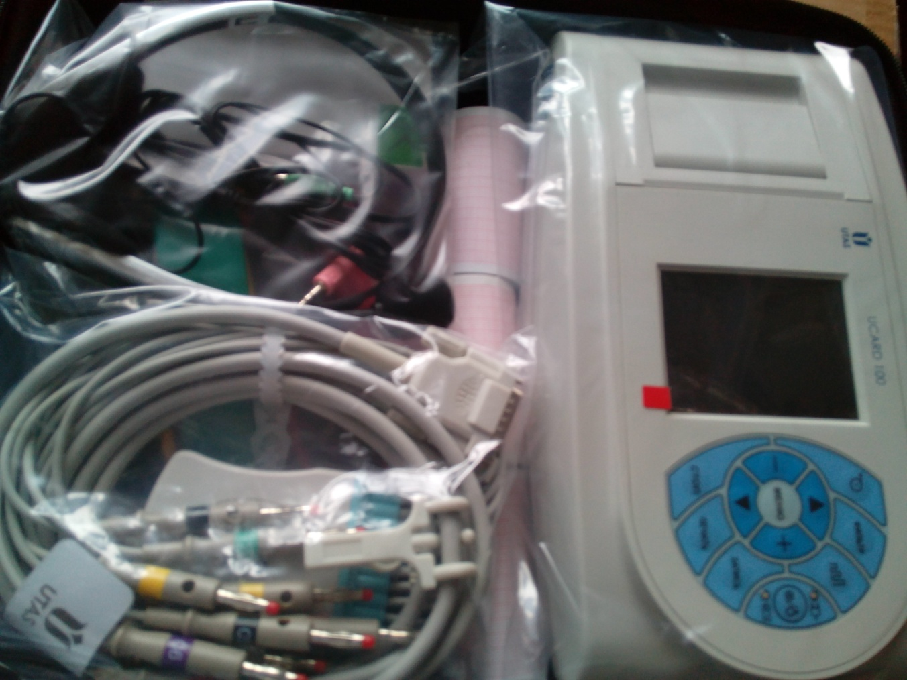
Розбудова інфраструктури об’єднаної громади
Проєкти місцевого розвитку 2019 – результати
Придбання медичного обладнання
для амбулаторії ЗПСМ
в м. Бібрка
Ініціативна група
амбулаторії ЗПСМ
(електрокардіограф з модулем Телемедицина)
Керівник проєкту
Дарія Корж
Загальна вартість проєкту
75,257 тис. грн

Slide 20
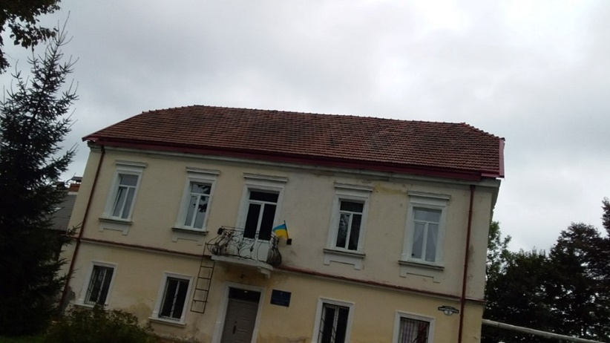
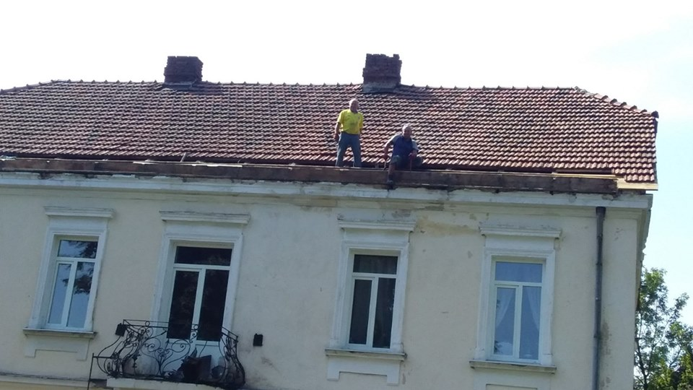
Розбудова інфраструктури об’єднаної громади
Проєкти місцевого розвитку 2019 – результати
Капітальний ремонт даху музичної школи корпус № 1 в м. Бібрка
вул. Тарнавського, 3
Інціативна група Бібрської
музичної школи
Керівник проекту
Галина Скалка
Загальна вартість проєкту
368,944 тис.грн.

Slide 21
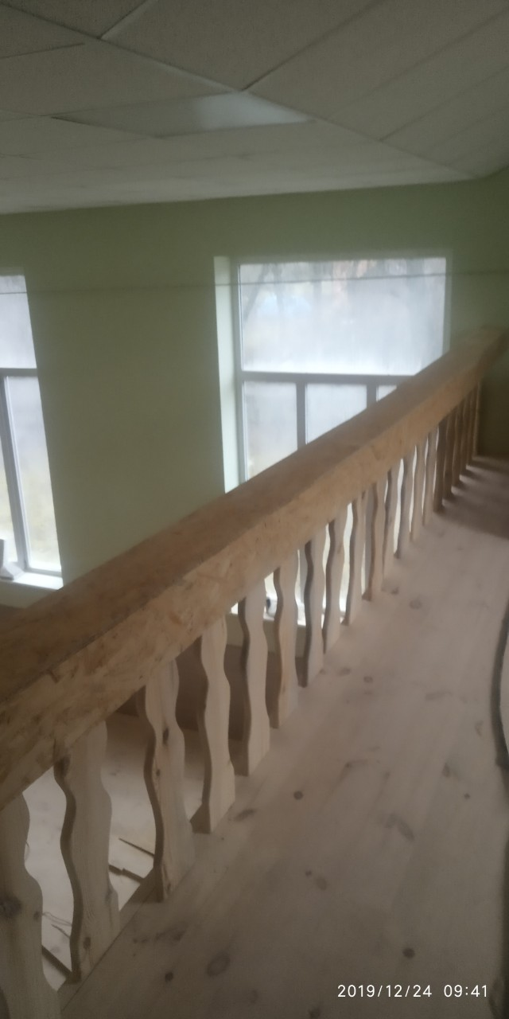
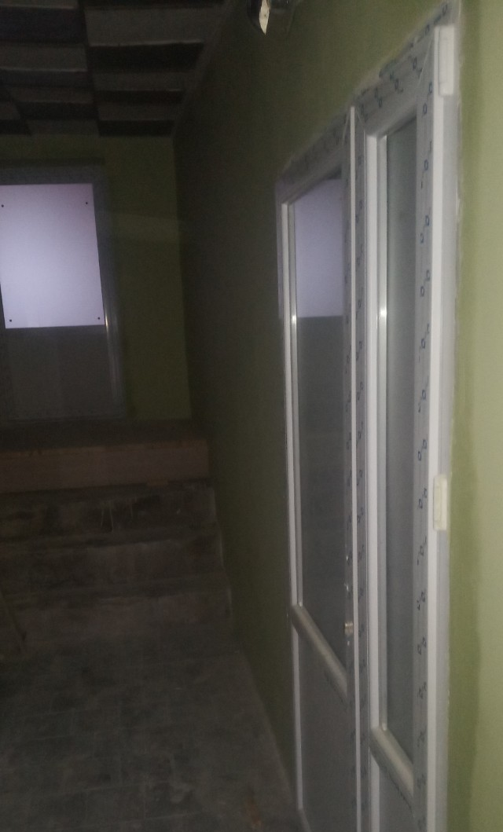
Розбудова інфраструктури об’єднаної громади
Проєкти місцевого розвитку 2019 – результати
Капітальний ремонт приміщень
Народного дому с.Любешка
Ініціативна група Народного дому с.Любешка
Керівник проекту
М.С.Мойсей
Загальна вартість проєкту
409,800 тис.грн.

Slide 22
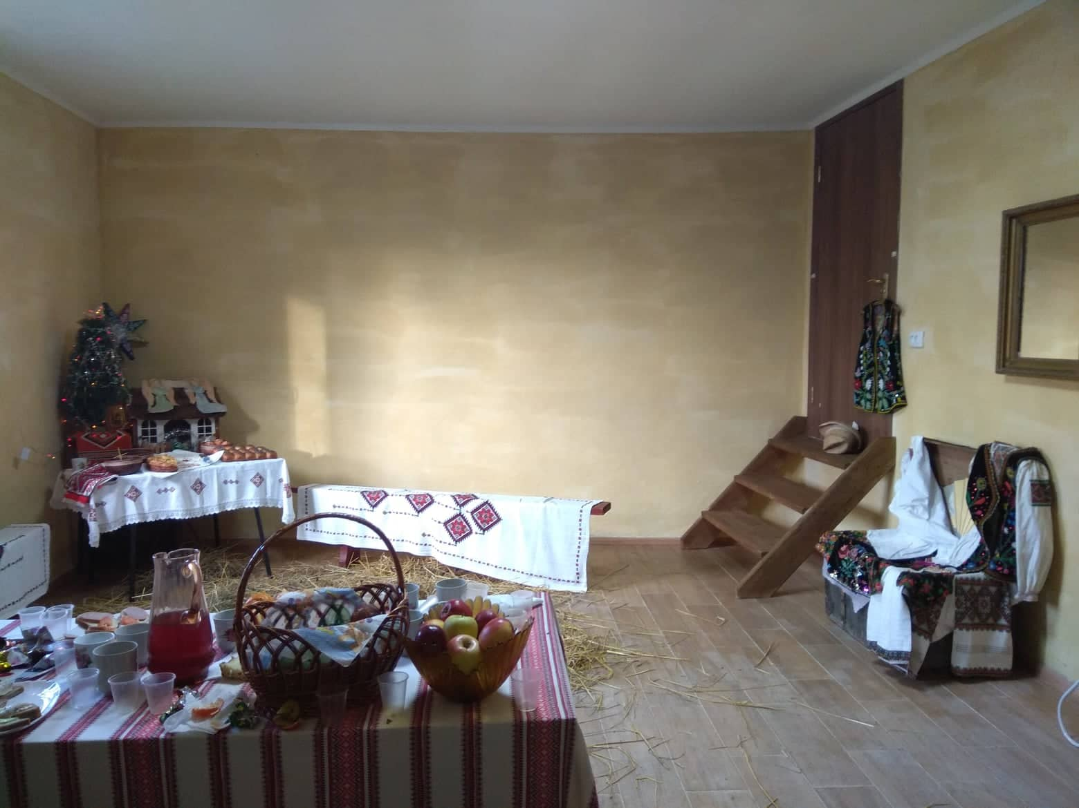
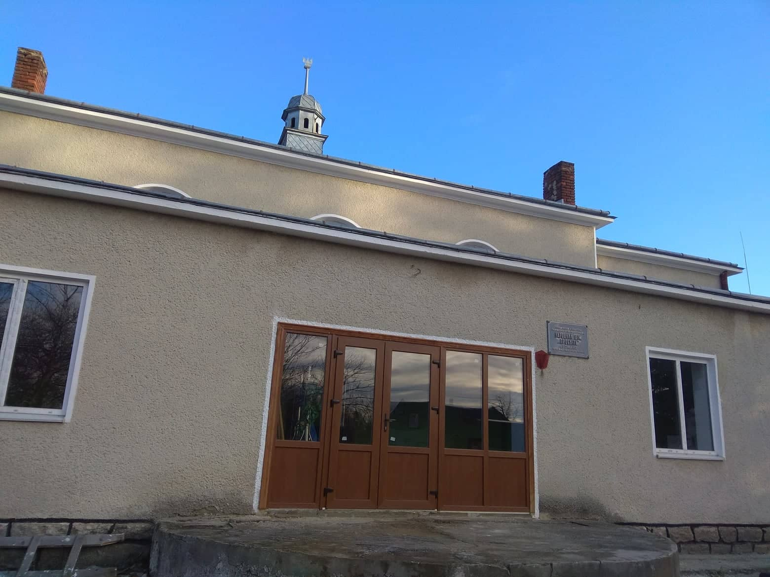
Розбудова інфраструктури об’єднаної громади
Проєкти місцевого розвитку 2019 – результати
Реконструкція Народного дому в с. Романів (Ремонт фасаду і приміщення гардеробу)
Керівник проекту
Марія Мох
Загальна вартість проєкту
299,894 тис.грн

Slide 23
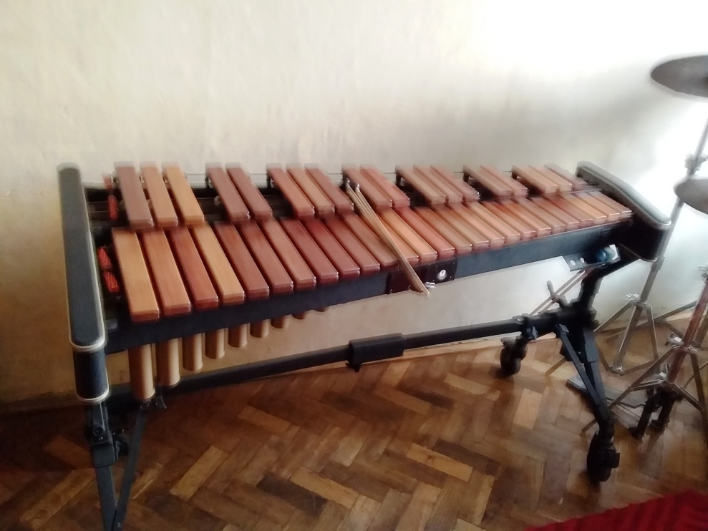
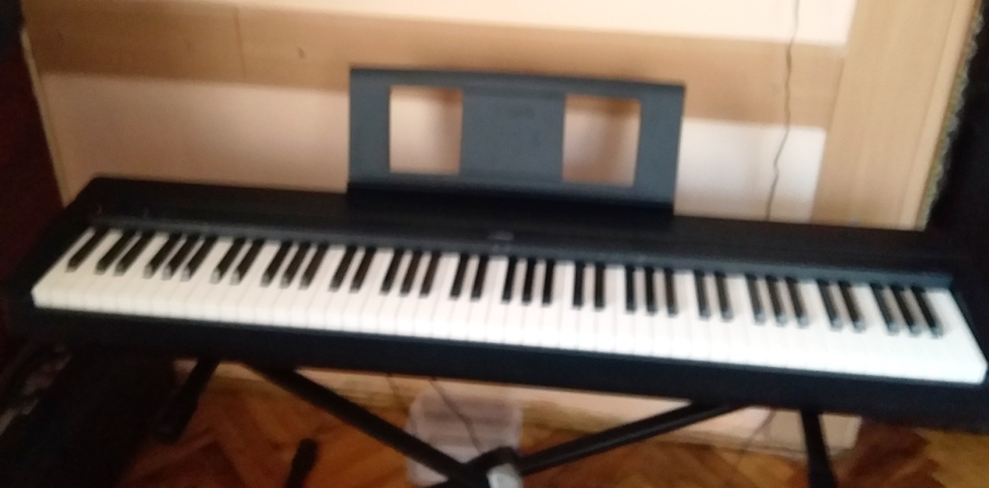
Розбудова інфраструктури об’єднаної громади
Проєкти місцевого розвитку 2019 – результати
Придбання обладнання
та інвентаря (музичних інструментів) для Бібрської музичної школи м. Бібрка
вул. Тарнавського, 3
Ініціативна група
Бібрської музичної школи
Керівник проєкту
Галина Скалка
Загальна вартість проєкту
64,490 тис. грн

Slide 24
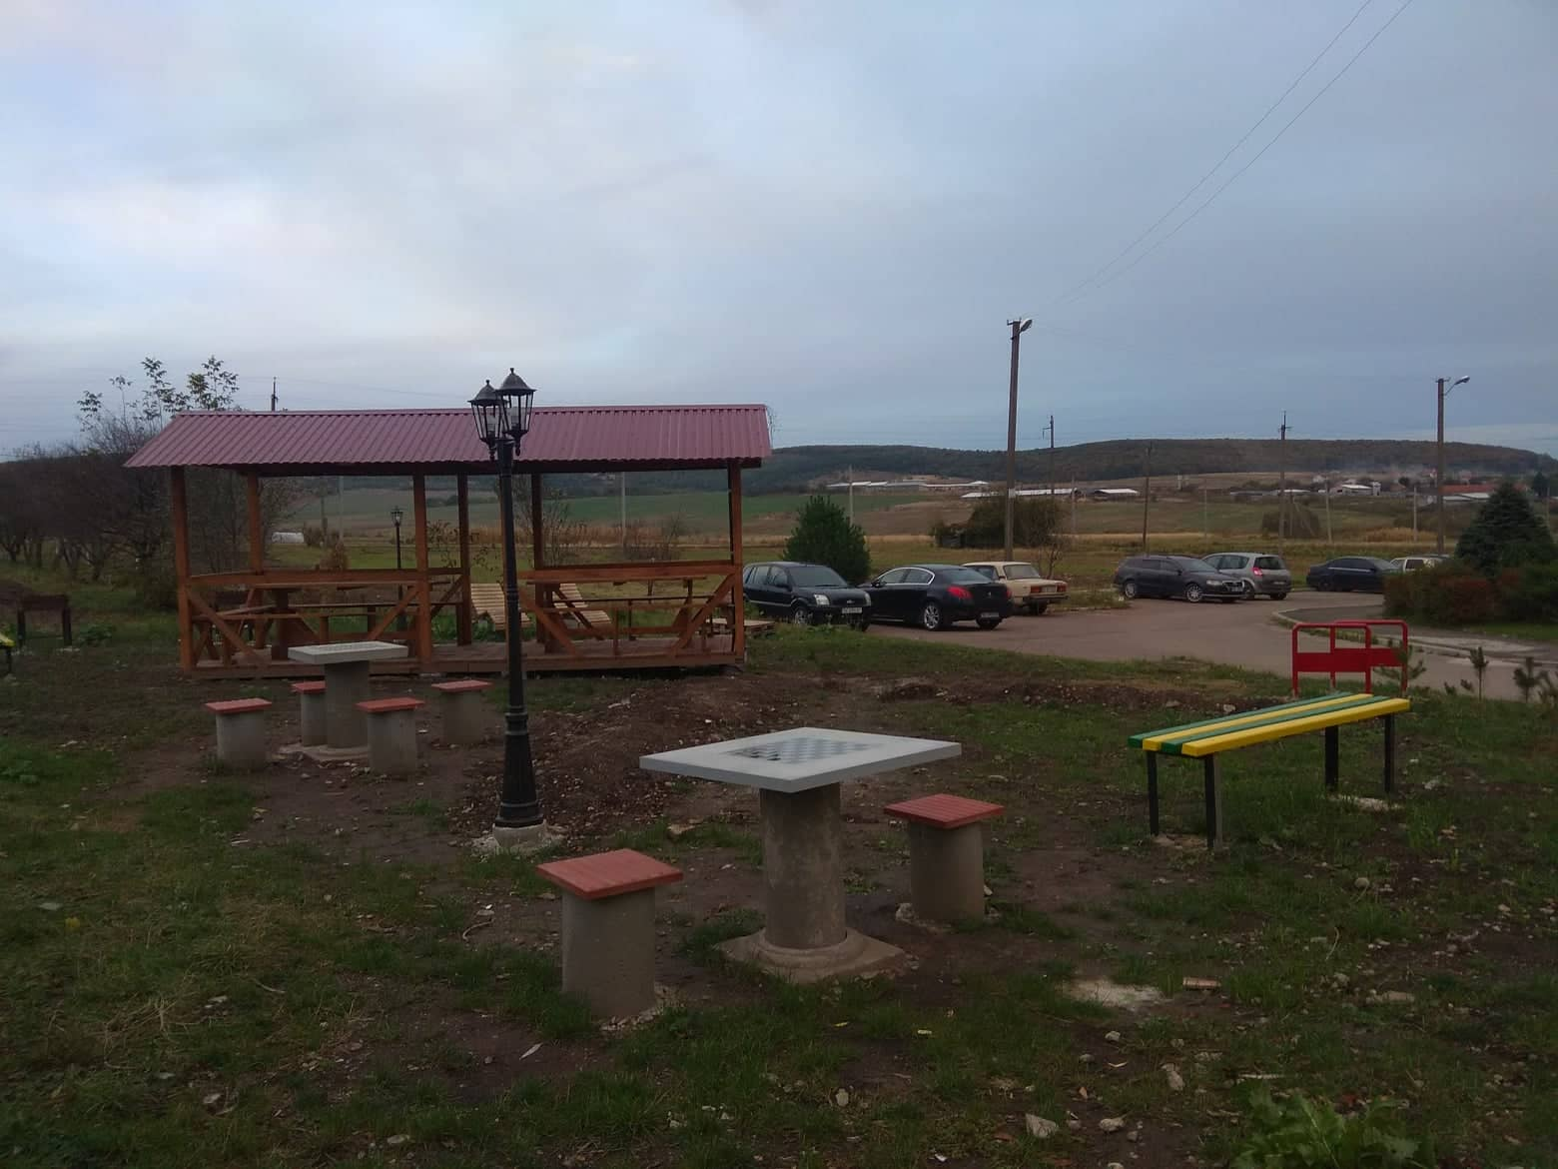
Розбудова інфраструктури об’єднаної громади
Проєкти місцевого розвитку 2019 – результати
Капітальний ремонт прибудинкової території (облаштування громадського простору "Дружимо будинками") по вул. Уляни Кравченко між будинками
№19 і №21 в м. Бібрка
Ініціативна група з
впровадження мікропроекту
Керівник проекту
Довгаль Олег
Загальна вартість проєкту
126,646 тис.грн.

Slide 25
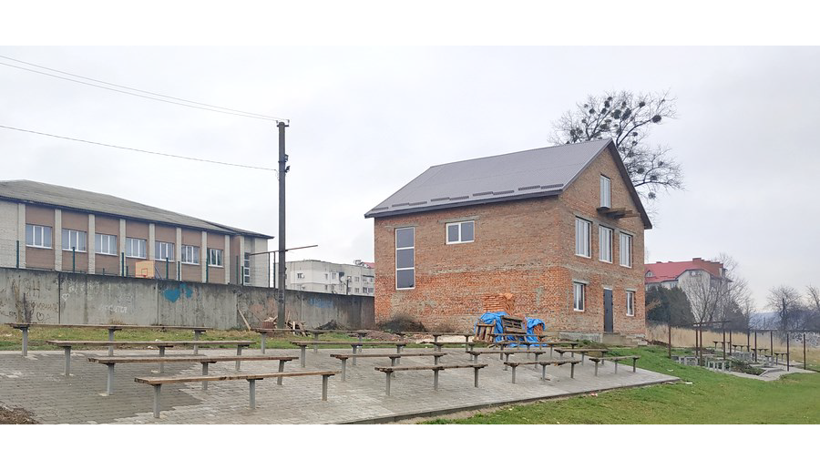
Розбудова інфраструктури об’єднаної громади
Проєкти місцевого розвитку 2019 – результати
Капітальний ремонт глядацьких трибун та території міського стадіону
у м. Бібрка
Ініціативна група
ремонту трибун
міського стадіону,
Керівник проєкту
Володимир Охримович
Загальна вартість проєкту
299,971 тис.грн

Slide 26
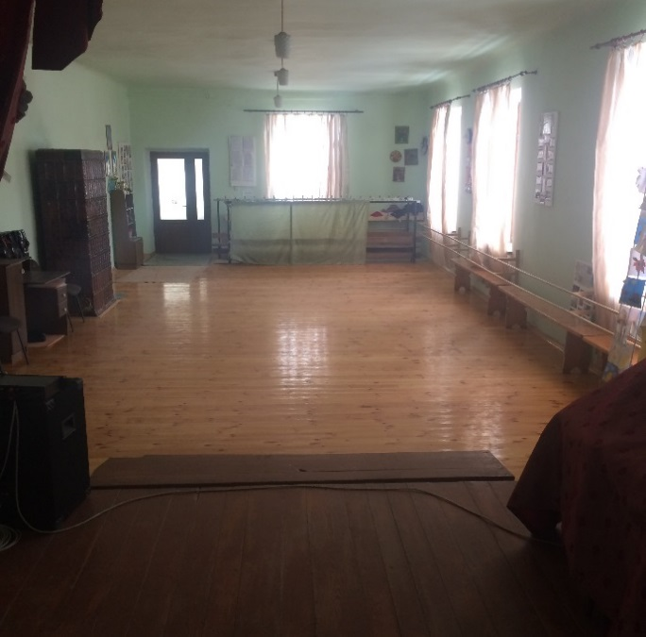
Розбудова інфраструктури об’єднаної громади
Проєкти місцевого розвитку 2019 – результати
Капітальний ремонт системи опалення з впровадженням електричних енергоощадних технологій в Будинку дитячої та юнацької творчості
м. Бібрка
Ініціативна група БДЮТ
Керівник проєкту
Юрій Федущак
Загальна вартість проєкту
102,353 тис. грн

Slide 27
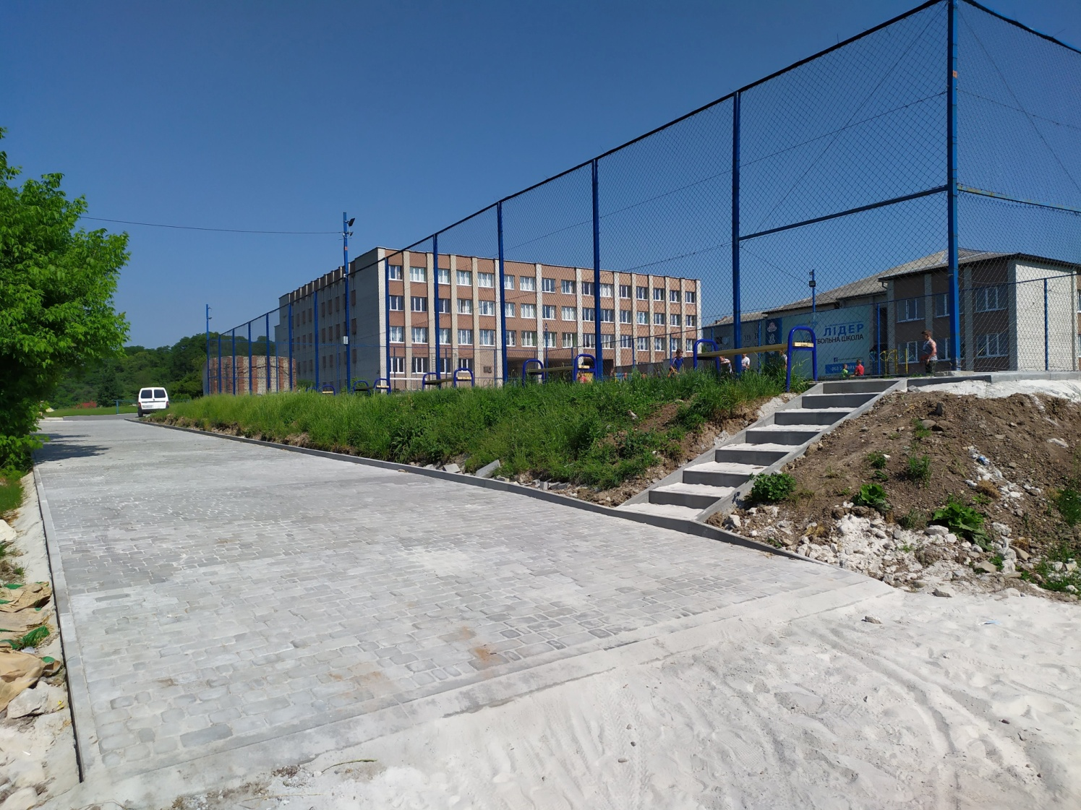
Розбудова інфраструктури об’єднаної громади
Проєкти місцевого розвитку 2019 – результати
Капітальний ремонт тротуарів по вул. Л. Курбаса
(вздовж майданчинка
з штучним покриттям
у м. Бібрка
Ініціативна група
вул. Л. Курбаса
Керівник проєкту
Ігор Грицило
Загальна вартість проєкту
299,765 тис. грн.

Slide 28
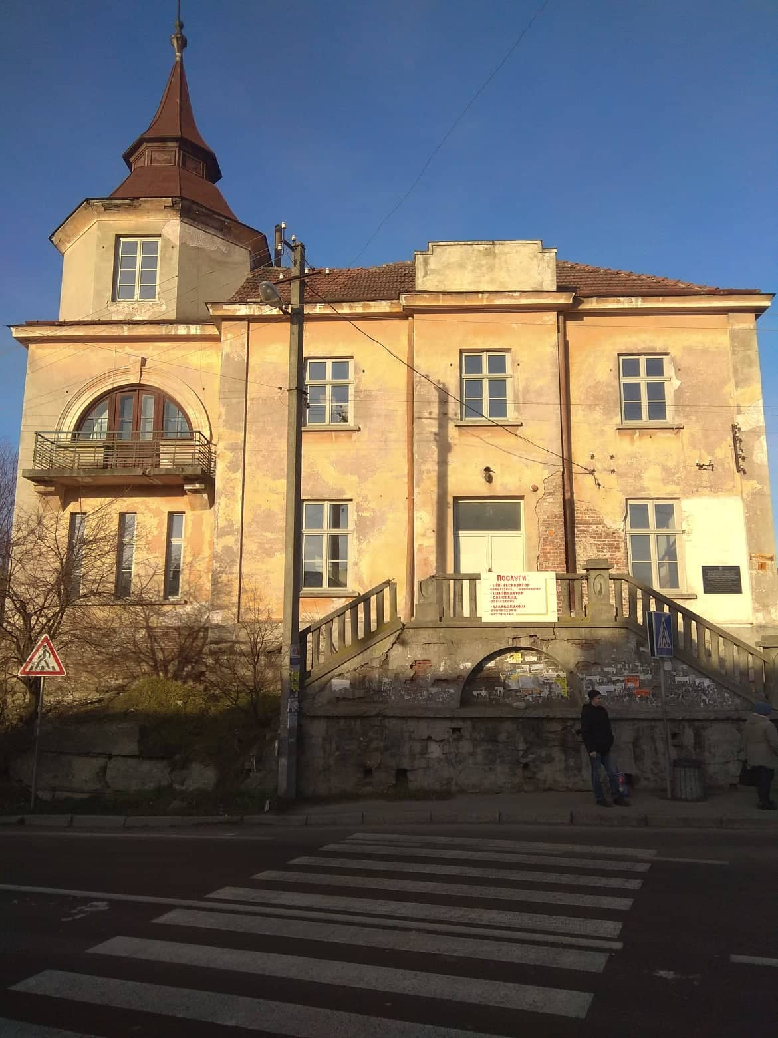
Розбудова інфраструктури об’єднаної громади
Проєкти місцевого розвитку 2019 – результати
Капітальний ремонт (із заміною вікон) будівлі кінотеатру в м. Бібрка по вул. Стрілецька, 1
(пам. архітектури
місцевого значення охоронний №2359М)
БФ "Спадщина.УА"
Керівник проекту
Ганна Гаврилів
Загальна вартість проєкту
299,000 тис.грн

Slide 29
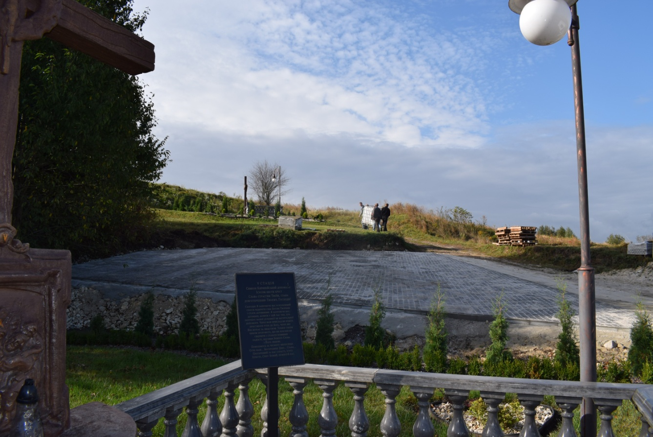
Розбудова інфраструктури об’єднаної громади
Проєкти місцевого розвитку 2019 – результати
Капітальний ремонт частини вулиці Вітовського (біля Каплички Пресвятої Богородиці) м. Бібрка
Ініцативна група ремонту
вулиці Вітовського
Керівник проєкту
Ігор Грицило
Загальна вартість проєкту
499,553 тис.грн

Slide 30
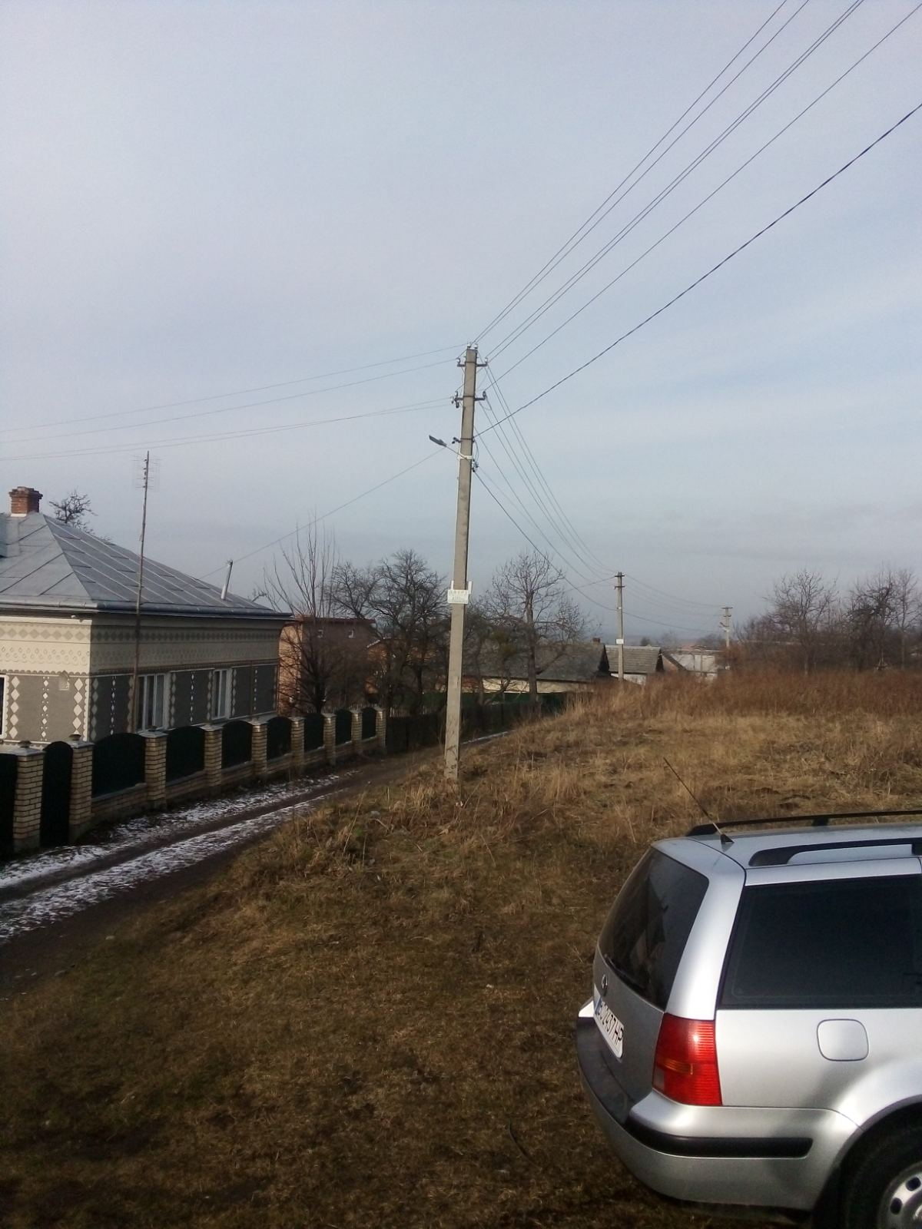
Розбудова інфраструктури об’єднаної громади
Проєкти місцевого розвитку 2019 – результати
Реконструкція вуличного освітлення
в селі Підгородище
Бібрська міська рада
Керівник проєкту
М.Горішна
Загальна вартість проєкту
499,972 тис.грн

Slide 31

Проєкти місцевих ініціатив -2020
На обласний конкурс проєктів місцевих ініціатив, які будуть реалізовуватись у 2020 році, Бібрською ОТГ подано і зареєстровано 50 проєктів.
Кількість поданих проєктів за пріоритетами:
- Спорт - 1
- Освіта - 14
- Охорона здоров’я - 8
- Культура - 11
- Вуличне освітлення - 6
- Інші пріоритети- 10
Серед них 32 проєкти стали переможцями конкурсу серед проєктів місцевих ініціатив у 2020 році

Slide 32
Проекти місцевих ініціатив - переможці обласного конкурсу 2020 року
Реєстраційний номер | Назва проекту | Назва пріоритету | Назва заявника | Населений пункт | Загальна вартість проекту
109 | Капітальний ремонт (утеплення фасаду) будівлі амбулаторії загальної практики - сімейної медицини по вулиці Галицька,144, міста Бібрка, | Охорона здоров'я | Ініціативна група КНП Керівник проекту Дарія Корж | м Бібрка | 481,684
107 | Придбання медичного обладнання та інвентарю для амбулаторії ЗПСМ в м.Бібрка | Охорона здоров'я | Ініціативна група КНП Керівник проекту Дарія Корж | м Бібрка | 186,139
111 | Капітальний ремонт приміщень кабінетів комунального некомерційного підприємства "Центр первинної медико - санітарної допомоги" по вулиці Галицька, 144, м.Бібрка | Охорона здоров'я | Ініціативна група КНП Керівник проекту Олександр Горинь | м Бібрка | 291,539
353 | Капітальний ремонт кабінетів амбулаторії ЗПСМ села Свірж | Охорона здоров'я | Ініціативна група КНП Керівник проекту Віктор Кобзар | с Свірж | 211,536
355 | Придбання медичного обладнання та інвентарю для амбулаторії ЗПСМ с.Романів | Охорона здоров'я | Ініціативна група КНП Керівник проекту Оксана Гудз | с Романів | 70,710
356 | Придбання медичного обладнання для амбулаторії ЗПСМ с,Свірж | Охорона здоров'я | Ініціативна група КНП Керівник проекту Віктор Кобзар | с Свірж | 249,000
739 | Капітальний ремонт даху із заміною вікон та дверей ФАП в с. Підмонастир | Охорона здоров'я | Ініціативна група КНП Керівник проекту Ірена Пилип | с Підмонастир | 500,000
1919 | Капітальний ремонт приміщень Бібрської районної лікарні | Охорона здоров'я | Бібрська міська рада Керівник проекту Ірина Донцова | Бібрка | 499,760
52 | Придбання звукопідсилювального обладнання для ЗЗСО І-ІІ ст.с. Глібовичі | Освіта | Відділ освіти Бібрської міської ради Керівник проєкту Мар’яна Хоміцька | с Глібовичі | 40,000

Slide 33
Проекти місцевих ініціатив - переможці обласного конкурсу 2020 року
Реєстраційний номер | Назва проекту | Назва пріоритету | Назва заявника | Населений пункт | Загальна вартість проекту
81 | Придбання інтерактивного мультимедійного комплексу для ЗЗСО І-ІІ ст. с. Стоки | Освіта | Відділ освіти Бібрської міської ради Керівник проекту Богдан Собейко | с Стоки | 51,500
384 | Придбання обладнання,інвентарю та предметів довгострокового користування для їдальні Великоглібовицького ЗЗСО І-ІІІ ст. ім. Юліана Головінського | Освіта | Відділ освіти Бібрської міської ради Керівник проекту Оксана Кобрин | с Великі Глібовичі | 289,109
380 | Капітальний ремонт приміщень їдальні Великоглібовицького ЗЗСО і-ІІ ст. ім. Юліана Головінського | Освіта | Відділ освіти Бібрської міської ради Керівник проекту Ігор Онищак | с Великі Глібовичі | 299,650
461 | Капітальний ремонт зовнішньої сходової клітки з облаштуванням пришкільного відпочинкового простору у ЗЗСО І-ІІІ ст. с. Романів | Освіта | Відділ освіти Бібрської міської ради Керівник проекту Марія Штайн | с Романів | 103,497
457 | Капітальний ремонт із заміною вікон та дверей в будівлі "Філії Бібрського опорного загальноосвітнього закладу середньої освіти І-ІІІ ст. ім. Уляни Кравченко села Любешка І-ІІ ступенів", | Освіта | Відділ освіти Бібрської міської ради Керівник проекту Юзва Віра | с Любешка | 247,165
1728 | Капітальний ремонт покрівлі (без зміни конфігурації) ЗЗСО І-ІІ ст. с. Стоки корпус №2 с.Стоки, | Освіта | Відділ освіти Бібрської міської ради Керівник проекту Богдан Собейко | с Стоки | 479,922
2412 | Закупівля меблів для їдальні Бібрського ОЗЗСО І-ІІІ ст. ім. Уляни Кравченко | Освіта | ініціативна група закладу освіти Керівник проекту Ірина Герчаківська | м Бібрка | 123,700
361 | Капітальний ремонт фасаду Народного дому м. Бібрки (зі створенням мистецької фотозони "Зів"яле листя) | Культура | Відділ культури Бібрської міської ради Керівник проекту Люся Сурмач | м Бібрка | 499,926

Slide 34
Проекти місцевих ініціатив - переможці обласного конкурсу 2020 року
Реєстраційний номер | Назва проекту | Назва пріоритету | Назва заявника | Населений пункт | Загальна вартість проекту
396 | Капітальний ремонт сцени із заміною електрики в Народному домі по вул.Центральна,1 в селі Романів | Культура | Відділ культури Бібрської міської ради Керівник проєкту Марія Мох | с Романів | 297,590
409 | Капітальний ремонт підлоги із заміною дверей в Народному домі в селі Підгородище | Культура | Відділ культури Бібрської міської ради Керівник проекту Любов Панченяк | с Підгородище | 443,200
485 | Придбання обладнання для створення інформаційного центру в КЗ"Публічна бібліотека Бібрської міської ради" | Культура | Ініціативна група КЗ "Публічна бібліотека Бібрської міської ради" Керівник проекту Наталія Павелко | м Бібрка | 34,500
752 | Капітальний ремонт частини приміщень (із заміною системи опалення) Народного дому в с. Великі Глібовичі | Культура | Відділ культури Бібрської міської ради Керівник проекту Андрій Пелікант | с Великі Глібовичі | 498,089
1535 | Капітальний ремонт приміщень корпусу № 1 Бібрської музичної школи по вул. Тарнавського, 3 з заміною електромереж та встановлення енергоощадного обладнання м Бібрка | Культура | Відділ культури Бібрської міської ради Керівник проекту Іван Герчаківський | Ініціативна група Бібрської музичної школи | 264,578
1944 | Капітальний ремонт покрівлі (без зміни конфігурації) Народного дому за адресою:вул.І.Франка,85а ,с.Малі Ланки | Культура | Відділ культури Бібрської міської ради, Керівник проекту Христина Герега | с Малі Ланки | 493,345
2003 | Капітальний ремонт приміщень Народного дому с.Вілявче | Культура | Відділ культури Бібрської міської ради Керівник проекту Оксана Скурська | с Вілявче | 299,105
2401 | Капітальний ремонт даху Народного дому у с.Волощина | Культура | Відділ культури Бібрської міської ради Керівник проекту Христина Лазуркевич | с Волощина | 278,182

Slide 35
Проекти місцевих ініціатив - переможці обласного конкурсу 2020 року
Реєстраційний номер | Назва проекту | Назва пріоритету | Назва заявника | Населений пункт | Загальна вартість проекту
367 | Капітальний ремонт покриття даху багатоквартирного будинку ОСББ "Єдине Місто" по вул. Г. Тарнавського 10 у м. Бібрка | Інші пріоритети | Бібрська міська рада Керівник проекту Оксана Касіян | м Бібрка | 299,593
930 | Капітальний ремонт тротуарів по вул. Птахівничій та Бічної вул. Галицької, яка з"єднує її з вул. В. Стуса у м. Бібрка | Інші пріоритети | Бібрська міська рада Керівник проекту Андрій Баб’як | м Бібрка | 299,939
2354 | Капітальний ремонт кімнат колишнього кінотеатру, що знаходиться за адресою: площа Стрілецька, 1 у м. Бібрка, | Інші пріоритети | Благодійна організація БФ «Спадщина» Керівник проекту Ганна Гаврилів | м Бібрка | 290,768
921 | Реконструкція вуличного освітлення доріг та пішохідних доріжок у с. Великі Глібовичі по вул. Лесі Українки | Вуличне освітлення | Бібрська міська рада Керівник проєкту Андрій Пелікан | с Великі Глібовичі | 146,562
989 | Реконструкція вуличного освітлення в с. Під"ярків | Вуличне освітлення | Бібрська міська рада Керівник проєкту Олег Березюк | с Під'ярків | 383,764
1004 | Реконструкція вуличного освітлення в с.Селиська | Вуличне освітлення | Бібрська міська рада Керівник проекту Ольга Неборачок | с Селиська | 166,225
1698 | Реконструкція вуличного освітлення в селі Романів | Вуличне освітлення | Бібрська міська рада Керівник проекту Іван Горішний | с Романів | 499,975 2
1964 | Реконструкція вуличного освітлення в селі Волове Перемишлянського району Львівської області | Вуличне освітлення | Вуличне освітлення Керівник проекту Володимир Влах | С.Волове | 236,162

Slide 36
Проєкти,
видатки на які здійснювались за рахунок коштів субвенції з державного бюджету місцевим бюджетам на формування інфраструктури
Бібрської об’єднаної територіальної громади
Відповідно до розпорядженням Кабінету Міністрів України від 24 квітня 2019 р. № 280-р щодо «РОЗПОДІЛУ обсягу субвенції з державного бюджету місцевим бюджетам на формування
інфраструктури об’єднаних територіальних громад у 2019 році» Бібрська міська рада отримала 3789,4 тис.грн на формування інфраструктури об’єднаної громади.

Slide 37
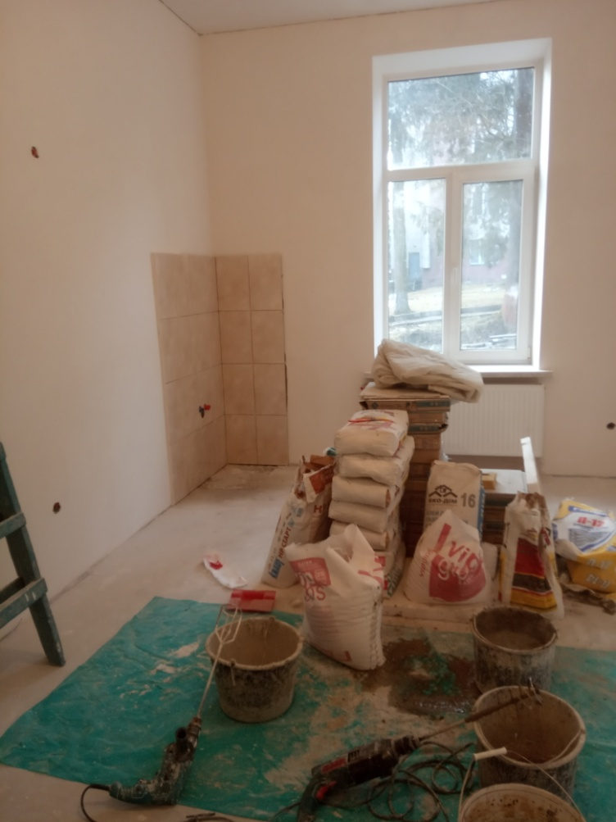
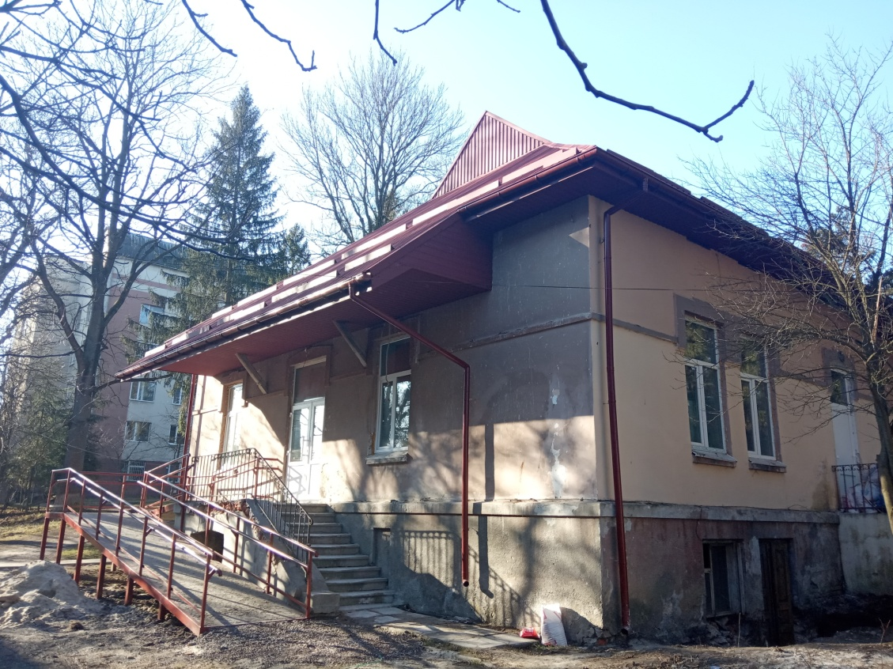
Проєкти,
видатки на які здійснювались за рахунок коштів субвенції з державного бюджету місцевим бюджетам на формування інфраструктури Бібрської об’єднаної територіальної громади
Капітальний ремонт амбулаторії у м.Бібрка, Перемишлянського району Львівської області
Загальна вартість проєкту
1498,000 тис. грн

Slide 38
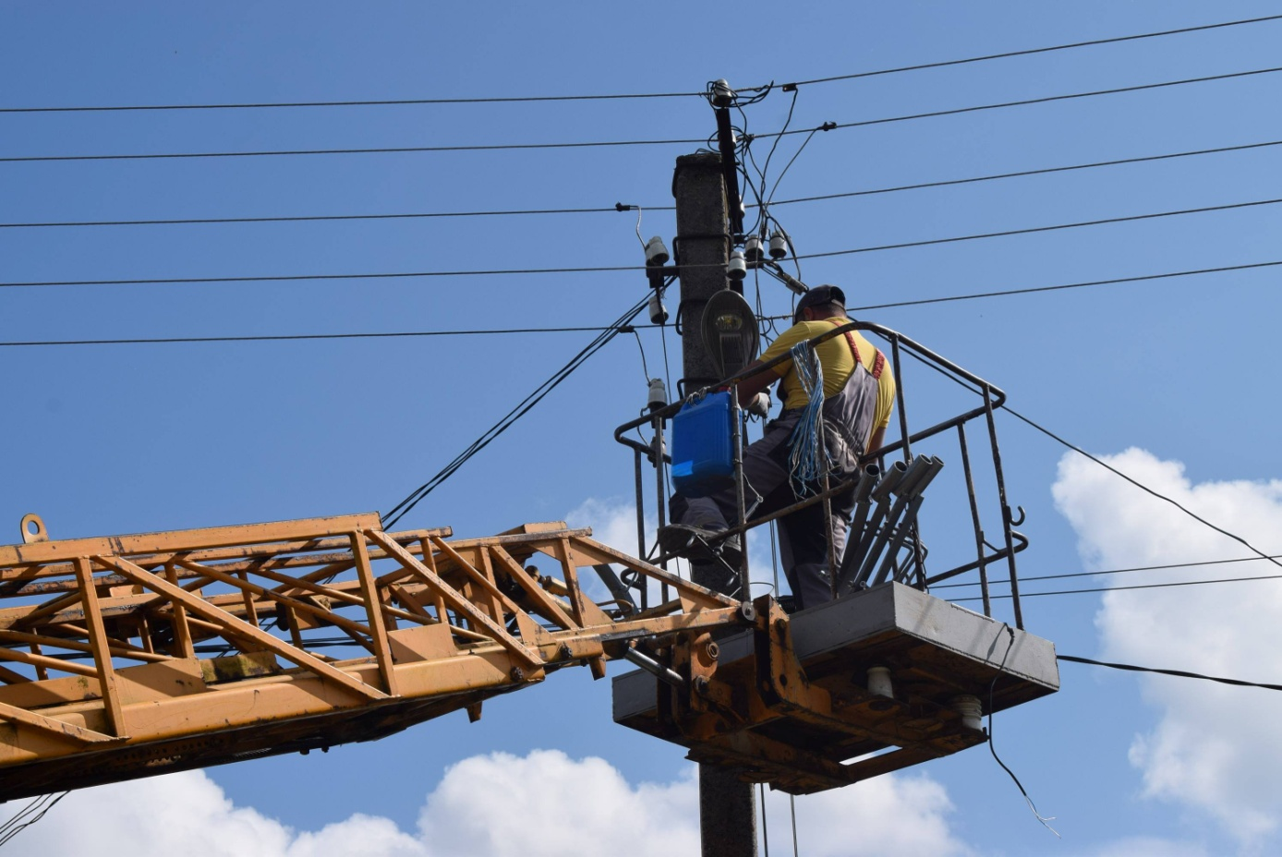
Проєкти,
видатки на які здійснювались за рахунок коштів субвенції з державного бюджету місцевим бюджетам на формування інфраструктури Бібрської об’єднаної територіальної громади
Реконструкція вуличного освітлення на вулиці Шевченка с.Лани, Перемишлянського району Львівської області
Вартість проєкту
153,400 тис.грн

Slide 39
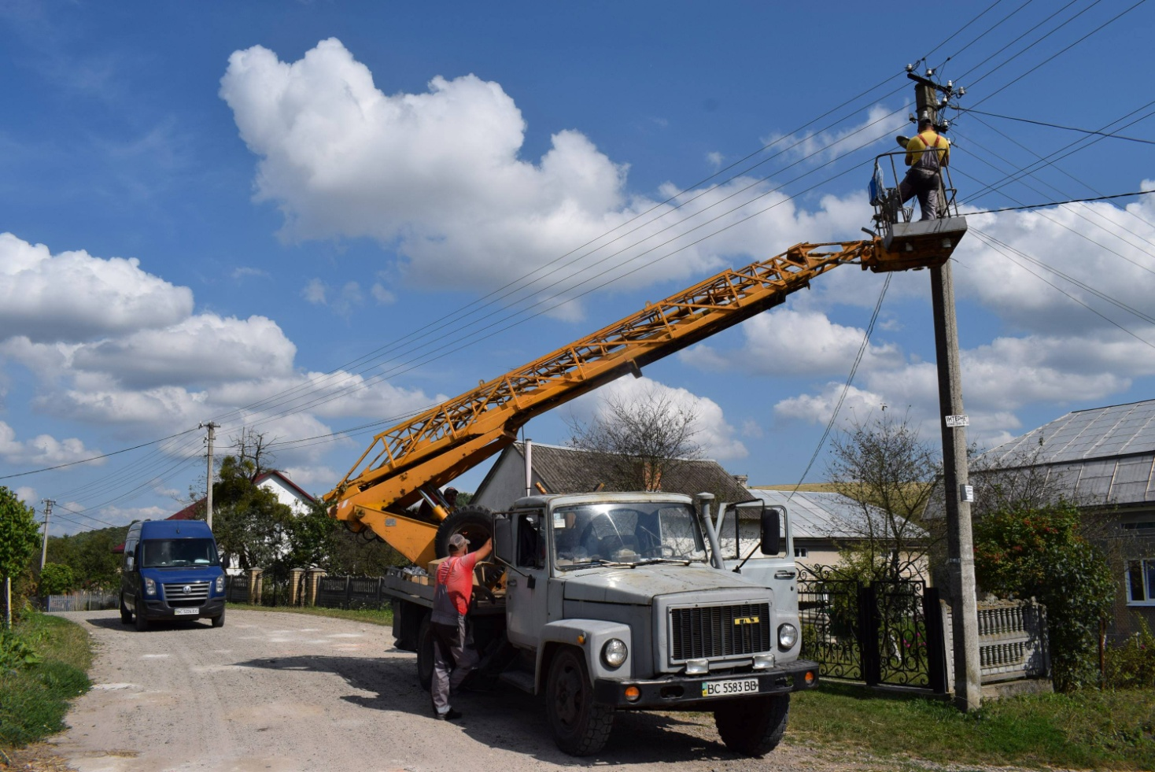
Проєкти,
видатки на які здійснювались за рахунок коштів субвенції з державного бюджету місцевим бюджетам на формування інфраструктури Бібрської об’єднаної територіальної громади
Реконструкція вуличного освітлення с.Серники Перемишлянського району Львівської області
Загальна вартість проєкту
295,000 тис.грн.

Slide 40
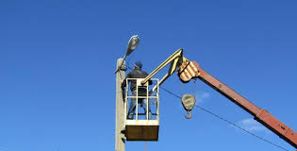
Проєкти,
видатки на які здійснювались за рахунок коштів субвенції з державного бюджету місцевим бюджетам на формування інфраструктури Бібрської об’єднаної територіальної громади
Реконструкція вуличного освітлення с.Селиська Перемишлянського району Львівської області
Загальна вартість проєкту
298,000 тис.грн

Slide 41
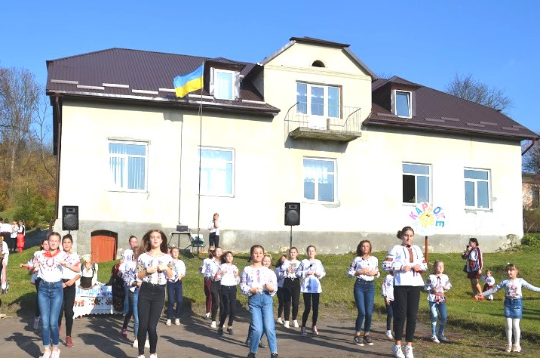
Проєкти,
видатки на які здійснювались за рахунок коштів субвенції з державного бюджету місцевим бюджетам на формування інфраструктури Бібрської об’єднаної територіальної громади
Капітальний ремонт покрівлі школи корпусу №1 с.Стоки Перемишлянського району Львівської області
Загальна вартість проєкту
365,000 тис. грн.

Slide 42
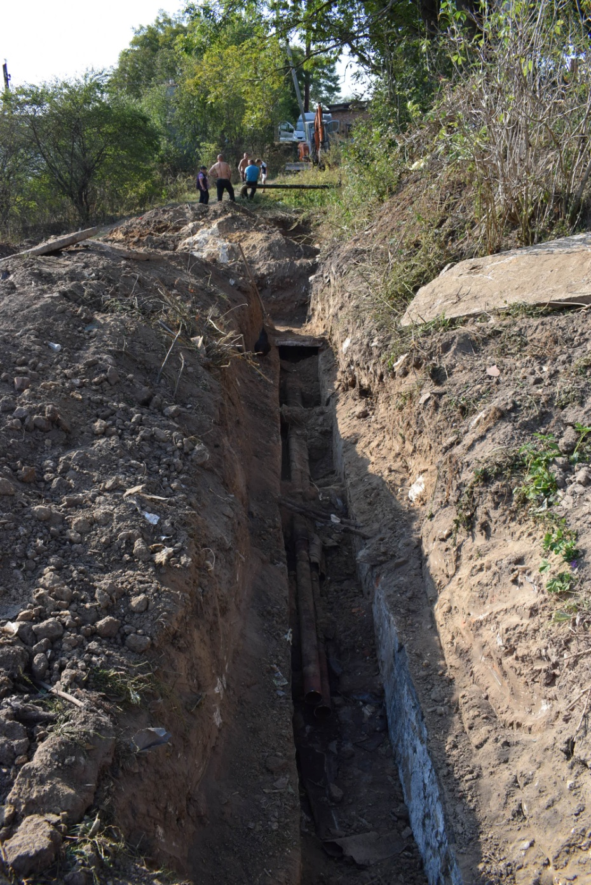
Проєкти,
видатки на які здійснювались за рахунок коштів субвенції з державного бюджету місцевим бюджетам на формування інфраструктури Бібрської об’єднаної територіальної громади
Капітальний ремонт тепломережі Свіржської ЗОШ І-ІІІ ст. с.Свірж Перемишлянського району Львівської області
Загальна вартість проєкту
297,000 тис. грн.

Slide 43
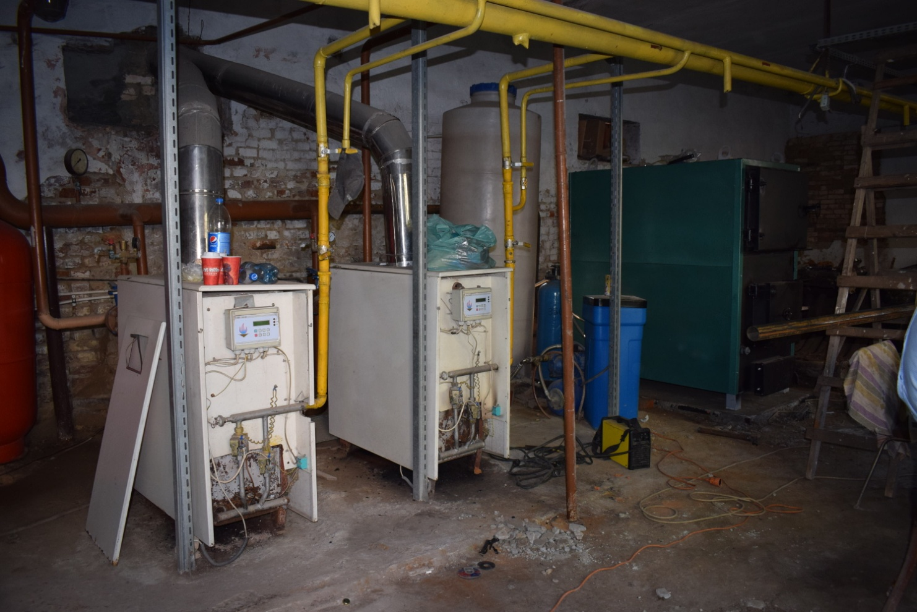
Проєкти,
видатки на які здійснювались за рахунок коштів субвенції з державного бюджету місцевим бюджетам на формування інфраструктури Бібрської об’єднаної територіальної громади
Капітальний ремонт теплогенеруючих вузлів
(з застосуванням енергозберігаючих технологій) Свіржської ЗОШ І-ІІІ ст. с.Свірж Перемишлянського району Львівської області
Загальна вартість проєкту
296 тис.грн.

Slide 44
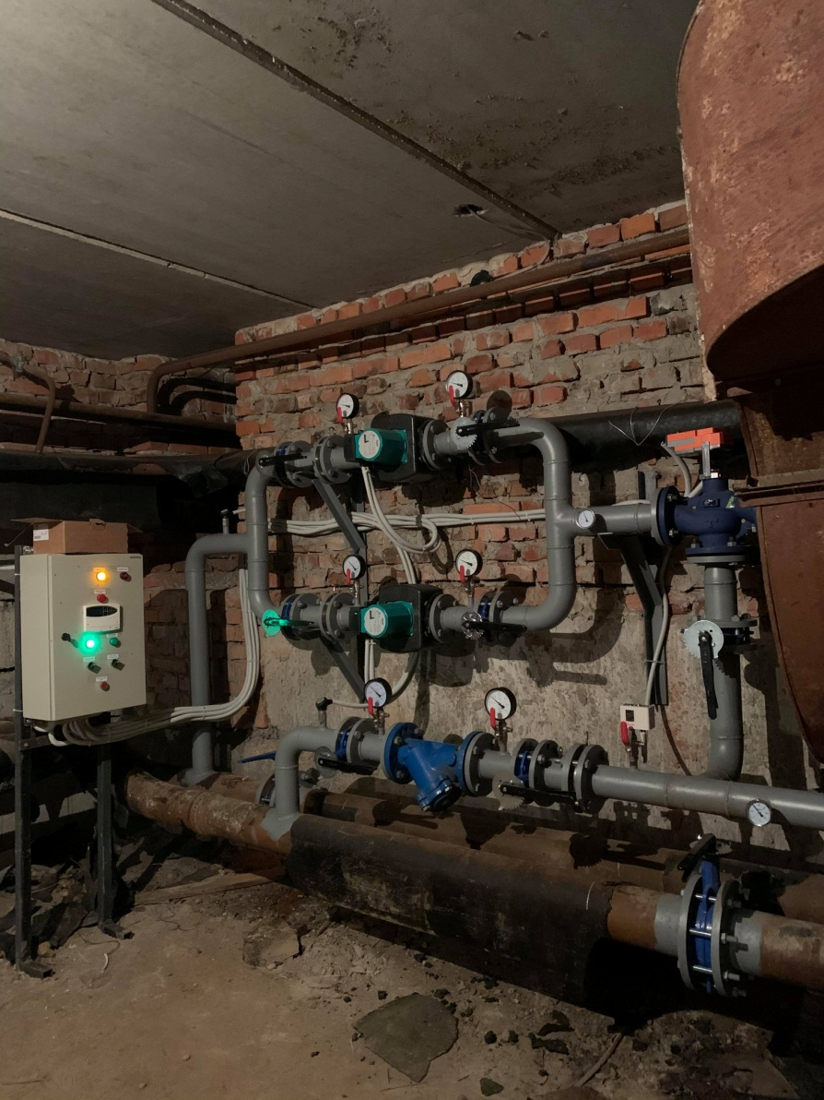
Проєкти,
видатки на які здійснювались за рахунок коштів субвенції з державного бюджету місцевим бюджетам на формування інфраструктури Бібрської об’єднаної територіальної громади
Капітальний ремонт системи опалення (з застосуванням енергозберігаючих технологій) в ОЗНЗ «Бібрська ЗОШ І-ІІІ ст.
ім. Уляни Кравченко» м.Бібрка Перемишлянського району Львівської області
Загальна вартість проєкту
294 тис.грн.

Slide 45
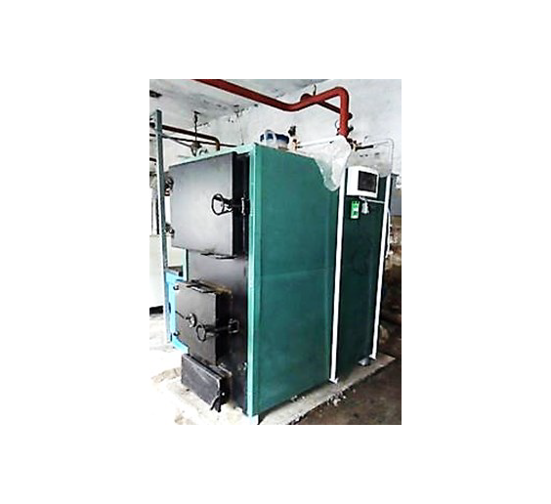
Проєкти,
видатки на які здійснювались за рахунок коштів субвенції з державного бюджету місцевим бюджетам на формування інфраструктури Бібрської об’єднаної територіальної громади
Капітальний ремонт частини системи опалення
(з застосуванням енергозберігаючих технологій)
у Великоглібовицькій ЗЗСО І-ІІІ ст. ім.. Ю.Головінського с.Великі Глібовичі Перемишлянського району Львівської області
Загальна вартість проєкту
293 тис.грн.

Slide 46
Проєкти,
видатки на які здійснювались за рахунок коштів з обласних програм
У 2019 році за рахунок залучених коштів з обласних програм «Питна вода» на 2012-2020 роки», «Зовнішнє освітлення населених пунктів Львівської області на 2017-2020 роки», «Програми охорони навколишнього природного середовища Львівської області на 2016 – 2020 роки», «Спортивний майданчик» на 2017-2021 роки», «Програми розвитку освіти Львівщини на 2017-2020 роки» на території Бібрської ОТГ реалізовано 5 проєктів

Slide 47
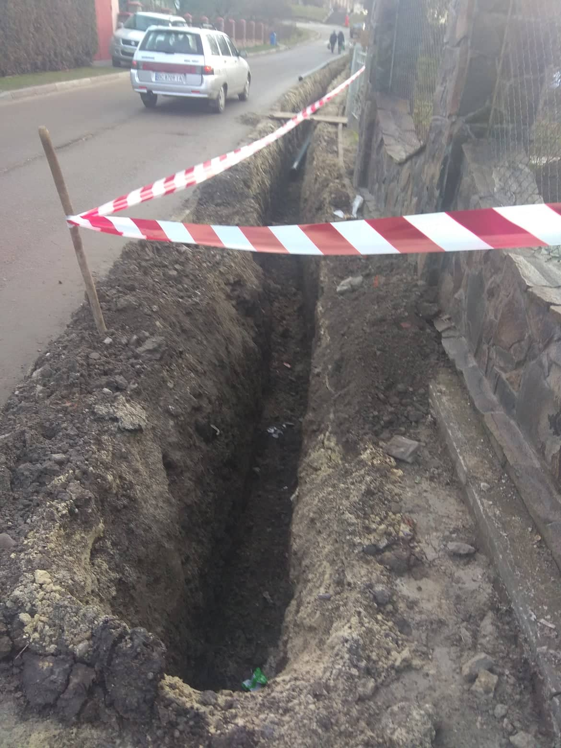
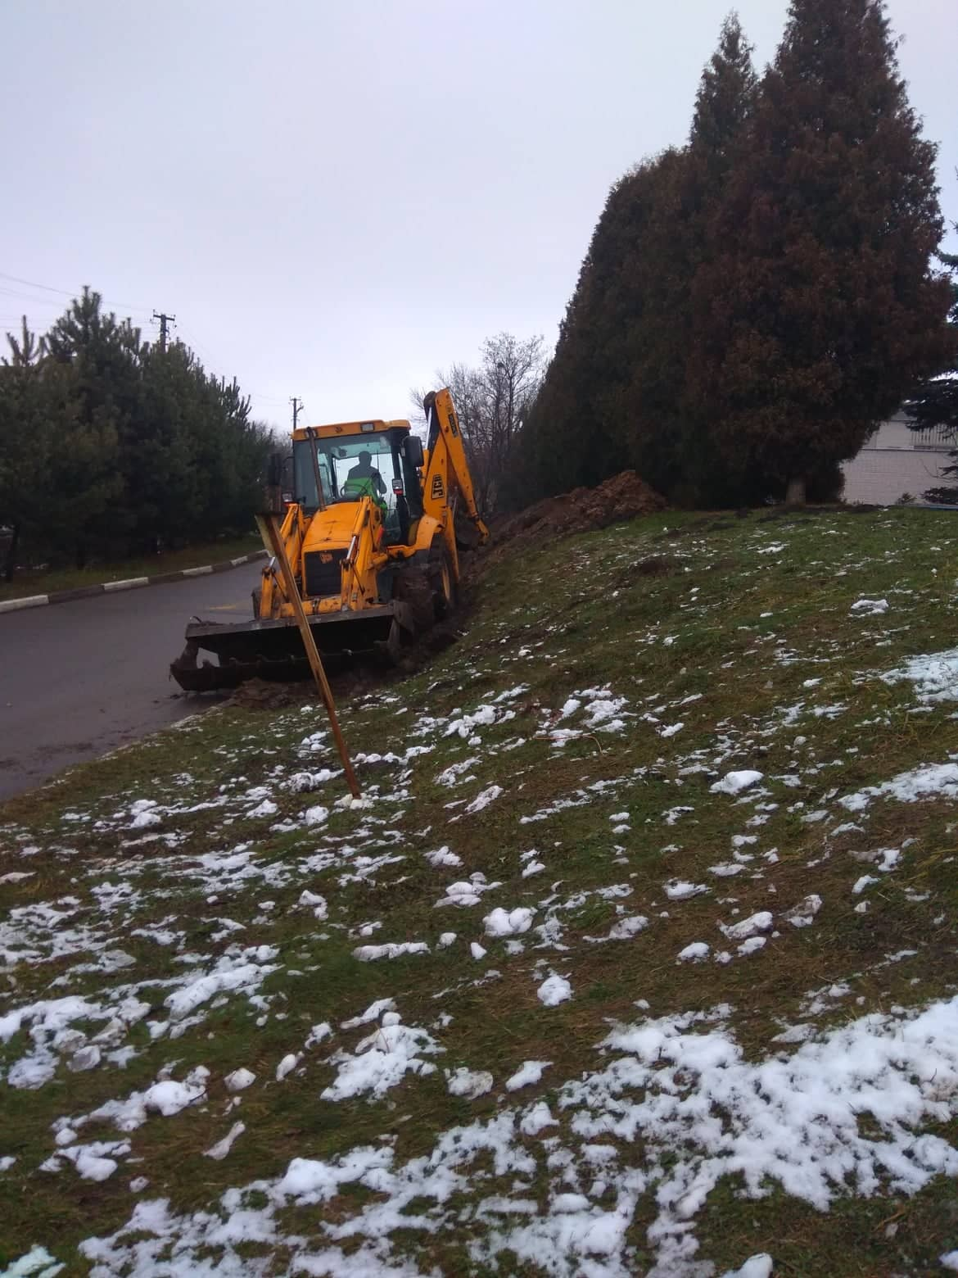
Проєкти,
видатки на які здійснювались за кошти обласних програм
Програма «Питна вода» на 2012-2020 роки»
Реконструкція господарсько-питного-протипожежного трубопроводу по вул. Бічна Львівська, Львівська, 22 Січня, Леся Курбаса та У.Кравченко у
м. Бібрка Перемишлянського району Львівської області
Загальна вартість проєкту
1195 тис.грн

Slide 48
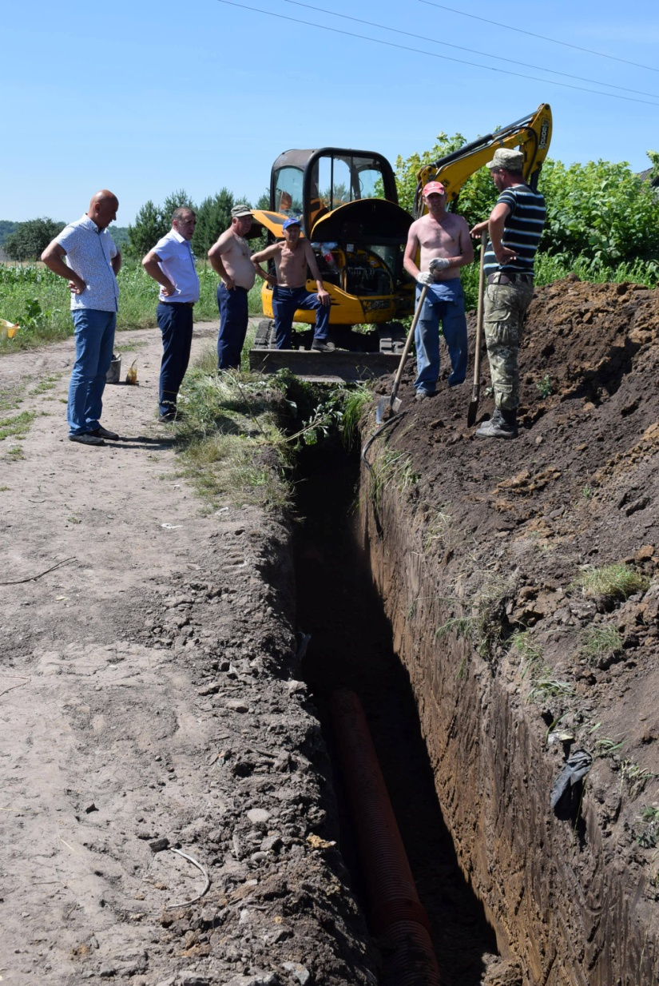
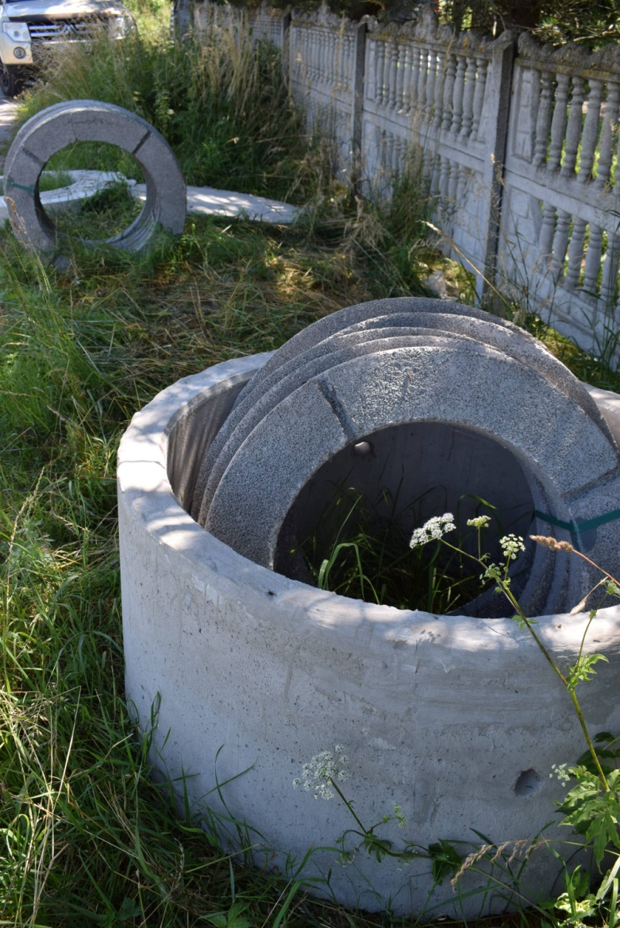
Проєкти,
видатки на які здійснювались за кошти обласних програм
Програма охорони навколишнього природного середовища Львівської області на 2016 – 2020 роки
Реконструкція каналізаційної мережі адмінбудинку по вул. Шкільній,
с. Великі Глібовичі Перемишлянського району Львівської області (коригування)
Загальна вартість проєкту
927 тис.грн.

Slide 49
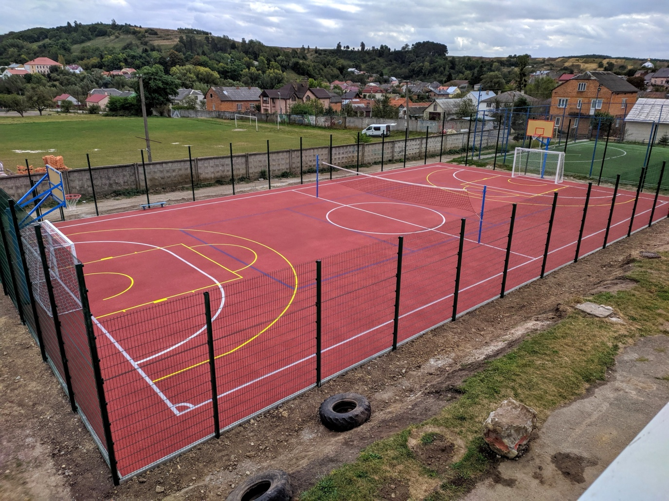
Проєкти,
видатки на які здійснювались за кошти обласних програм
Програма «Спортивний майданчик» на 2017-2021 роки
Будівництво спортивного майданчика з наливним покриттям на території Бібрської ЗОШ І-ІІІ ст. ім. Уляни Кравченко , що знаходиться за адресою : вул. Уляни Кравченко, 2 у м.Бібрка Перемишлянського району
Загальна вартість проєкту
1465тис.грн.

Slide 50
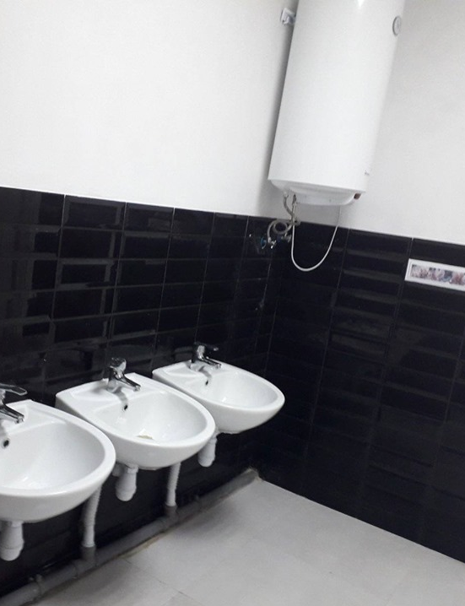
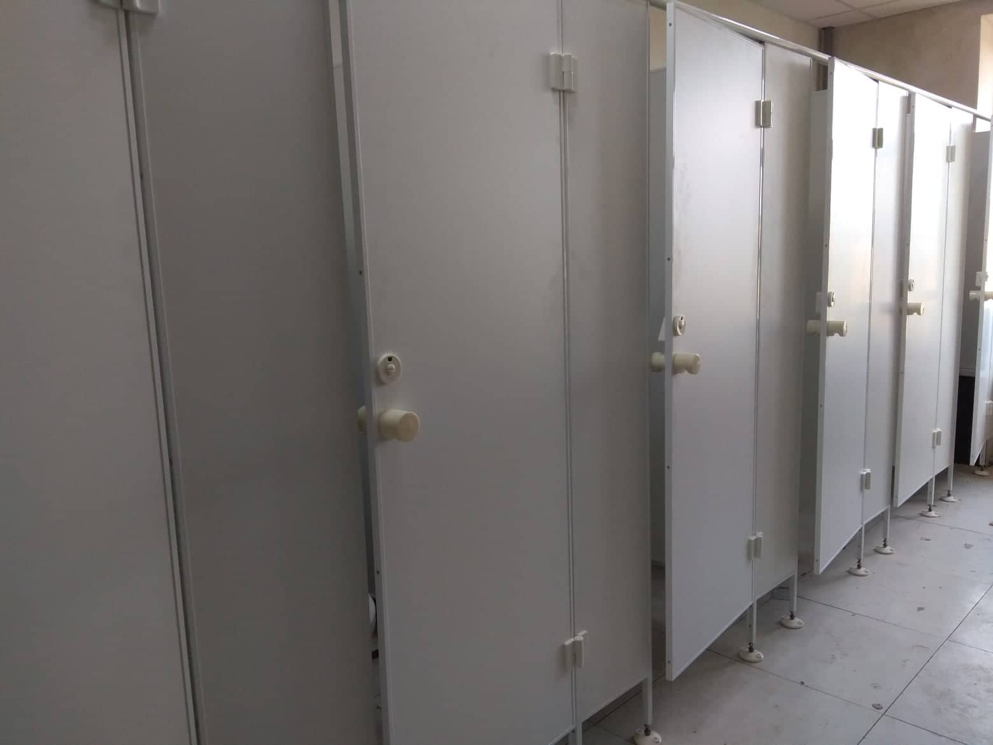
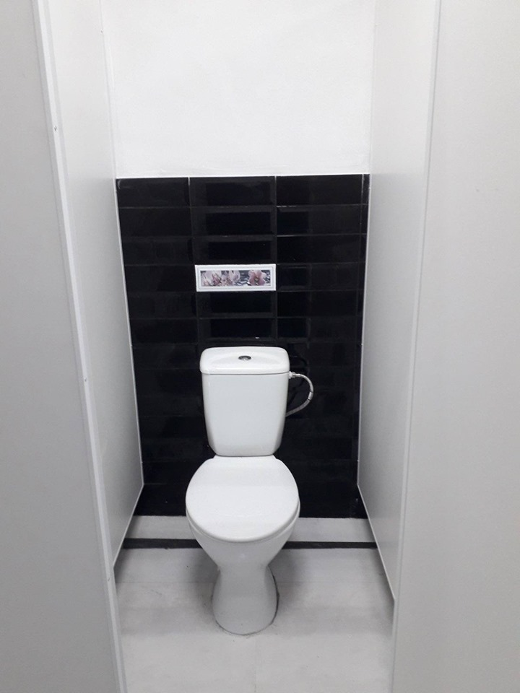
Проєкти,
видатки на які здійснювались за кошти обласних програм
Програма розвитку освіти Львівщини на 2017-2020 роки
Капітальний ремонт внутрішніх вбиралень Великоглібовицього ЗЗСО І-ІІІ ст. ім. Юліана Головінського
Загальна вартість проєкту
487,459 тис.грн.

Slide 51
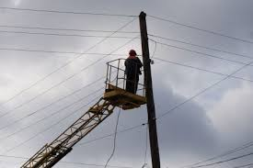
Проєкти,
видатки на які здійснювались за кошти обласних програм
Програма “Зовнішнє освітлення населених пунктів Львівської області на 2017-2020 роки”
Реконструкція вуличного освітлення с.Любешка Перемишлянського району Львівської області
Загальна вартість проєкту
913,185 тис.грн.

Slide 52
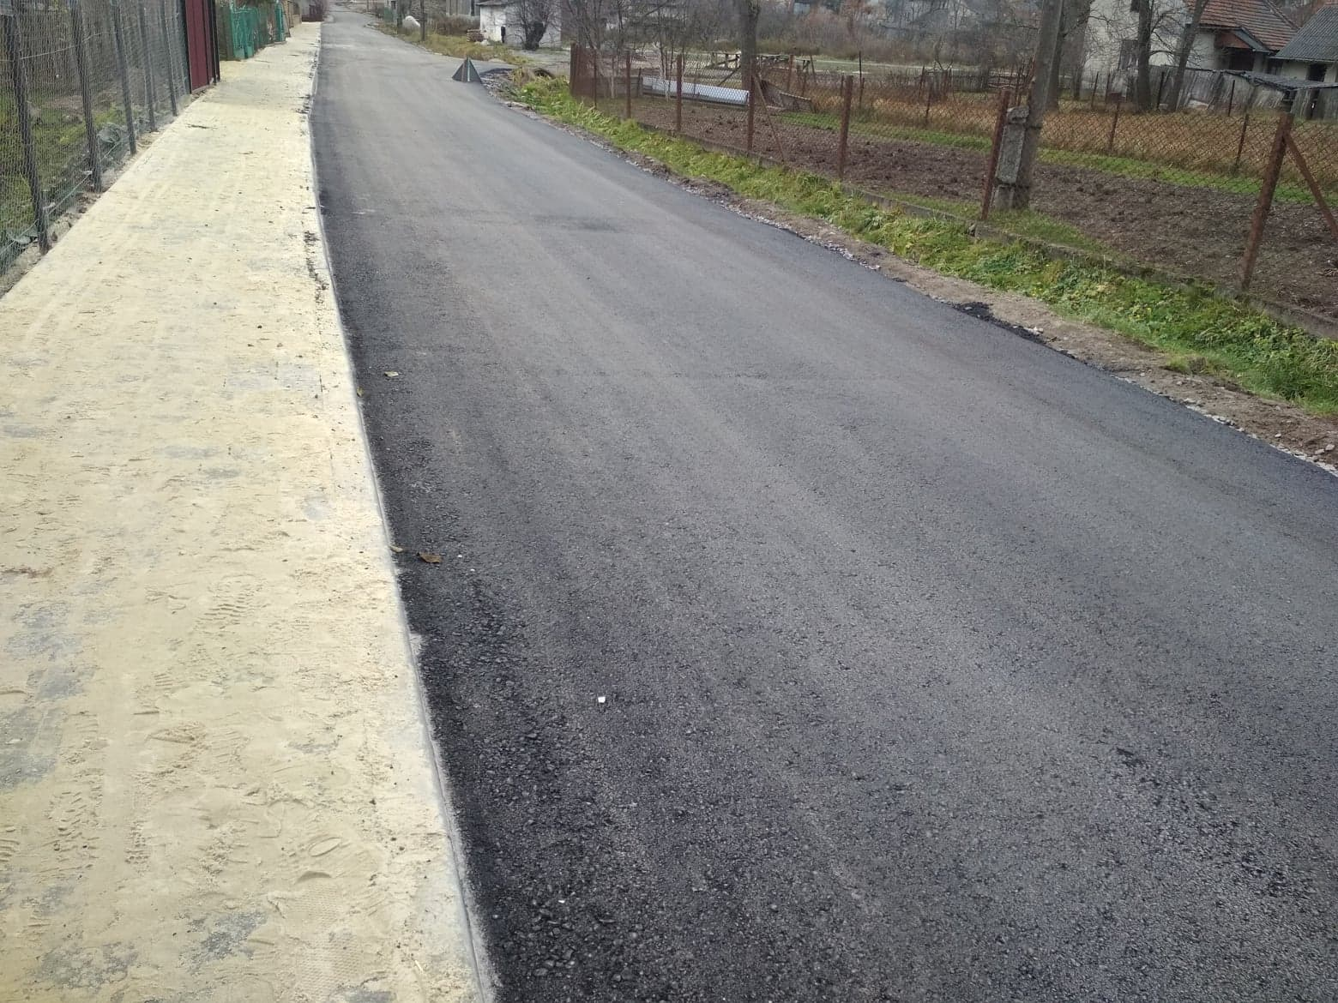
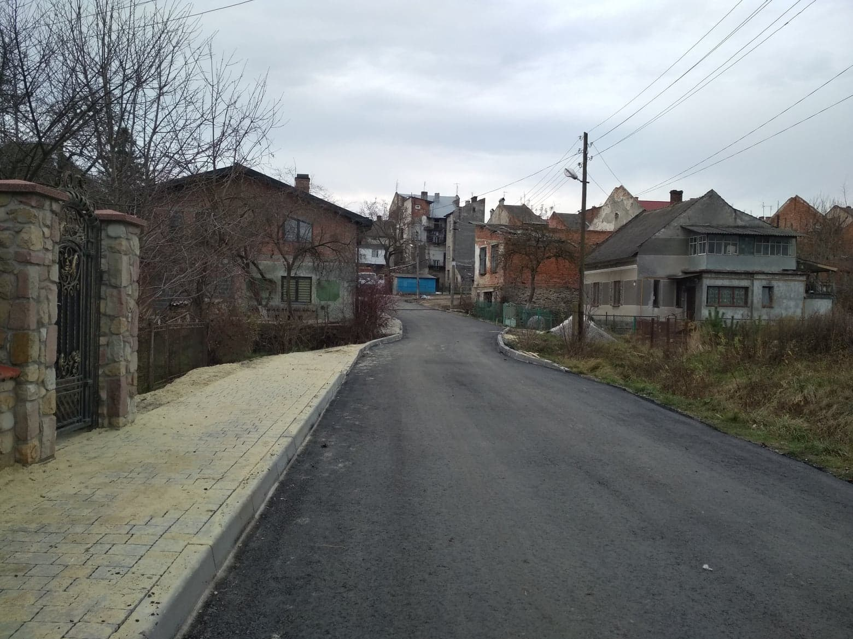
Реалізація інших проектів
У 2019 році також реалізовано проект:
Капітальний ремонт вул.С.Крушельницької
в м.Бібрка Перемишлянського району Львівської області. Коригування.
Загальна вартість проекту – 1510,090 тис.грн

Slide 53

Про утворення структури (відділів, служб та комунальних підприємств) Бібрської міської ради
У зв’язку з утворенням об’єднаної територіальної громади Бібрською міською радою у 2019 році було створено:
відділ освіти,
відділ культури, туризму, сім’ї, молоді, спорту та соціальної політики;
відділ містобудування, архітектури, земельних відносин та інфраструктури;
відділ державної реєстрації,
відділ фінансів, бюджету, бухгалтерського обліку, звітності та контролю;
Службу у справах дітей Бібрської міської ради,
Комунальний заклад “Публічна бібліотека,”
комунальне некомерційне підприємство «Центр первинної медико-санітарної допомоги» Бібрської міської ради;
Комунальний заклад «Центр надання соціальних послуг» Бібрської міської ради,
які перебрали функції відповідних відділів, служб і установ Перемишлянської РДА або Перемишлянської районної ради.

Slide 54

Відділ освіти виконавчого комітету Бібрської міської ради
Відділ освіти виконавчого комітету Бібрської міської ради утворений рішенням Бібрської міської ради № 10 від 08.01.2019 року. Начальник відділу Зоряна Степанівна Влах. Повноцінно відділ запрацював з червня 2019 року, коли він перебрав навчальні заклади у відділу освіти Перемишлянської РДА. Відділу підпорядковується – 13 освітніх закладів ,
в тому числі :
- Заклади загальної середньої освіти І-ІІІ ст. – 4,
- Заклади загальної середньої освіти І-ІІ ст. – 4
(одна філія)
- Філії І ст. – 5,
а також Будинок дитячої та юнацької творчості
та 2 дошкільні навчальні заклади

Slide 55
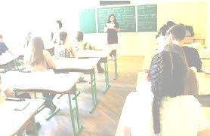
Відділ освіти виконавчого комітету Бібрської міської ради
Кількість дітей у закладах освіти
Заклади освіти | Загальна кількість
Заклади загальної середньої освіти (ЗЗСО) | 1479
Заклади дощкільної освіти (ЗДО) | 363
Заклади початкової освіти (ЗПО) | 253
Кадровий склад працівників закладів освіти
Заклади освіти | Педпрацівники | Обслуговуючий персонал
Заклади загальної середньої освіти (ЗЗСО) | 214 | 111
Заклади дощкільної освіти (ЗДО) | 24 | 24
Заклади початкової освіти (ЗПО) | 6 | 1

Slide 56
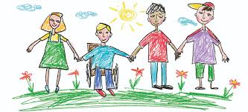
Відділ освіти виконавчого комітету Бібрської міської ради
Інклюзивна освіта
Створено 4 інклюзивних класи (3 - у Бібрському ОЗЗСО І-ІІІ ст.
ім. Уляни Кравченко та 1 - у філії Великоглібовицького ЗЗСО І-ІІІ ст. ім. Ю.Головінського).

Slide 57
Відділ освіти виконавчого комітету Бібрської міської ради
За Державними Програмами Субвенція з державного бюджету місцевим бюджетам на реалізацію заходів, спрямованих на підвищення якості освіти та Субвенція з державного бюджету місцевим бюджетам на забезпечення якісної, сучасної та доступної загальної середньої освіти «Нова українська школа» для закладів освіти Бібрської міської ради об’єднаної територіальної громади профінансовано:
Назви | Кількість | Освітня субвенція | Місцеві кошти
Сучасні меблі | 146 стільців 146 парт | 158789,00 | 3000,00
Дошки, екран | 3 | 0 | 10108,98
Дидактичні матеріали | 331 | 135281,00 | 13528,00
Комп’ютерне обладнання | 16 | 151604,00 | 15160,00
Ігрові набори Lego Play Box | 12 |  | 5363,76 (гуманітарна допомога)

Slide 58

Відділ освіти виконавчого комітету Бібрської міської ради
Програма «Талановиті діти»
Переможці олімпіад | ІІІ місце -2 учні
Переможці предметних конкурсів | І місце – 2 дітей ІІ місце – 1 дитина ІІІ місце – 2 дітей
Переможці Всеукраїнських та обласних мистецьких конкурсів | І місце – 6 дітей ІІ місце – 6 дітей ІІІ місце – 12 дітей

Slide 59
Відділ освіти виконавчого комітету Бібрської міської ради
Заходи відділу освіти
Серпневий Форум освітян «Головні тренди в освіті-2020 та пріоритетні завдання розвитку освіти Бібрської громади» (23.08.2019 р.).
Міжшкільний фест «Народні ремесла» на базі ЗЗСО І-ІІ ст. с. Стоки (20.10.2019 р.).
Міжшкільний учнівський квест «Слідами Юліана Головінського» на базі Великоглібовицького ЗЗСО І-ІІІ ст. ім. Юліана Головінського (29.11.2019 р.).
3 листопада 2019 року у ЗЗСО І-ІІ ст. с.Стоки відбулися урочистості з нагоди встановлення пам’ятної дошки першій учительці села Стоки – Уляні Кравченко.
Семінар директорів ОЗЗСО Львівської області «Інституційний аудит і розбудова внутрішньої системи забезпечення якості освіти» на базі Бібрського ОЗЗСО І-ІІІ ст. ім. Уляни Кравченко ( 12 .12.2019 р.).
Започатковано співпрацю з Малою академією наук.

Slide 60
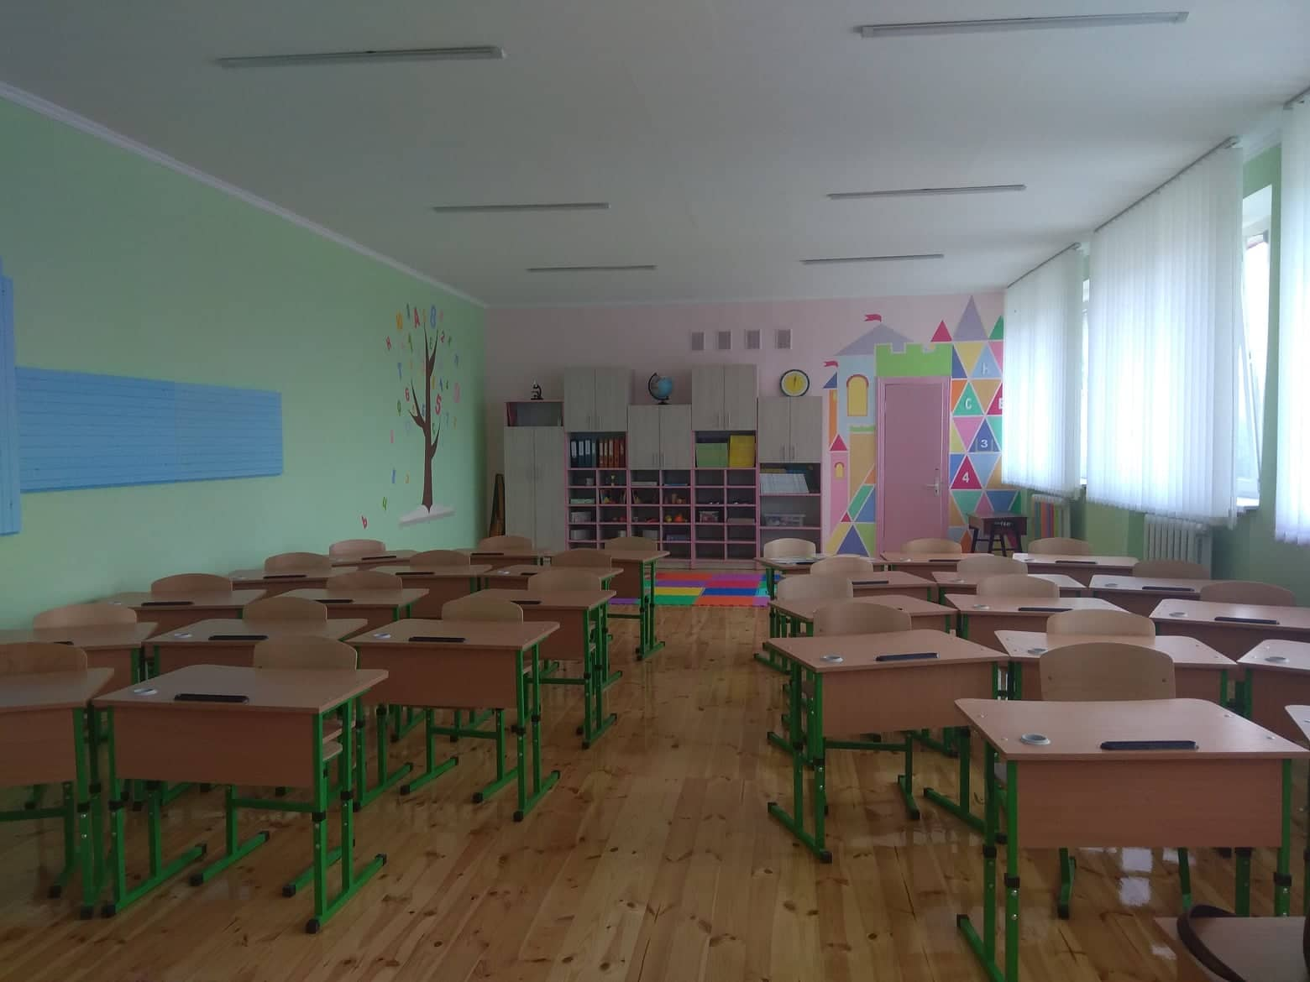



Відділ освіти виконавчого комітету Бібрської міської ради
Освітнє середовище Нової Української Школи

Slide 61



Відділ освіти виконавчого комітету Бібрської міської ради
Освітнє середовище Нової Української Школи

Slide 62




Відділ освіти виконавчого комітету Бібрської міської ради
Освітнє середовище Нової Української Школи

Slide 63
Відділ освіти виконавчого комітету Бібрської міської ради
Участь у конкурсі проектів обласного рівня
У 2019 році у закладах освіти Бібрської ОТГ втілено
5 проєктів місцевого розвитку, на конкурс проєктів місцевих ініціатив у 2020 році віділом освіти подано 14 проєктів.

Slide 64

Відділ освіти виконавчого комітету Бібрської міської ради
Дошкільна освіта
Перелік дошкільних навчальних закладів Бібрської міської ради
(початок переліку)
Дошкільний навчальний заклад «Сонечко» м. Бібрки ;
Дошкільна група з короткотривалим перебуванням «Рукавичка» на базі ДНЗ «Сонечко» м. Бібрки
Дошкільна група з короткотривалим перебуванням «Калина» с.Свірж на базі ДНЗ «Сонечко» м. Бібрки
Дошкільна група з короткотривалим перебуванням с.Під’ярків на базі ДНЗ «Сонечко» м. Бібрки
ДНЗ «Пізнайко» (дошкільна група з короткотривалим перебуванням) с. Великі Глібовичі (вул.Шкільна);
Дошкільна група з короткотривалим перебуванням на базі філії Бібрського опорного закладу загальної середньої освіти І-ІІІ ст. імені Уляни Кравченко с. Любешка І-ІІ ступенів.

Slide 65

Відділ освіти виконавчого комітету Бібрської міської ради
Дошкільна освіта
Перелік дошкільних навчальних закладів Бібрської міської ради
(завершення переліку)
Дошкільна група з короткотривалим перебуванням на базі філії Бібрського опорного закладу загальної середньої освіти І-ІІІ ст. імені Уляни Кравченко с.Серники (вул. Зелена, 64).
Дошкільна група з короткотривалим перебуванням «Струмочок» на базі закладу загальної середньої освіти І-ІІ ступенів с.Стоки (вул. Уляни Кравченко, 7-А).
Дошкільна група з короткотривалим перебуванням (на базі закладу загальної середньої освіти І-ІІ ступенів с. Під’ярків, у якому призупинено освітній процес)
Дошкільна група з короткотривалим перебуванням на базі Закладу загальної середньої освіти І-ІІІ ст. с. Романів
Дошкільна група з короткотривалим короткотривалим перебуванням на базі Закладу загальної середньої освіти І-ІІ ст.с.Лани.

Slide 66
Відділ освіти виконавчого комітету Бібрської міської ради
Дошкільна освіта, ДНЗ “Сонечко” м.Бібрка
У 2019 році у ДНЗ «Сонечко» м.Бібрка втілено:
проект «Капітальний ремонт коридорів та сходових кліток ДНЗ «Сонечко» м.Бібрка»,
Проведено:
При сприянні батьків капітальний ремонт туалетної кімнати в групі «Колобок»;
Капітальний ремонт роздягальні для персоналу;
Капітальний ремонт коридору, який веде в господарський двір;.
Поточний ремонт харчоблоку ( побілка, заміна кранів);
Поточний ремонт кабінету завгоспа;
При сприянні батьків поточні ремонти у всіх вікових групах (заміна електросвітильників у групі «Казка», побілка, лакування паркетів, заміна кранів у вмивальниках і заміна зливних систем у унітазах, закупівля нових килимків в ігрових кімнатах групи «Казка» та «Колосок», придбано кухонної стінки в групу «Бджілка», придбано меблі в ігрові кімнати у групах «Колобок» та «Зайченята», «Казка»).
Придбано комп'ютер в методичний кабінет .
Для цього у 2019 році для ДНЗ «Сонечко» м.Бібрка Бібрською міською радою виділено кошти у сумі 202, 075 тис.грн.

Slide 67



Відділ освіти виконавчого комітету Бібрської міської ради
Дошкільна освіта, ДНЗ “Сонечко” м.Бібрка

Slide 68
Відділ культури, туризму, сім’ї, молоді, спорту та соціальної політики виконавчого комітету Бібрської міської ради
Відділ культури, туризму, сім’ї, молоді, спорту та соціальної політики виконавчого комітету Бібрської міської ради утворений рішенням Бібрської міської ради № 10 від 08.01.2019 року. Начальник відділу - Сурмач Люся Петрівна. Повноцінно відділ запрацював з червня 2019 року, коли він перебрав заклади культури у відділу культури Перемишлянської РДА.
Відділ координує роботу:
- музичної школи з 35 штатними одиницями;
- дванадцяти Народних домів з 25 штатними одиницями;
- десяти бібліотек з 13 штатними одиницями.

Slide 69
Відділ культури, туризму, сім’ї, молоді, спорту та соціальної політики виконавчого комітету Бібрської міської ради
Національно-патріотичне виховання:
Святковий концерт «Одна, Єдина, Соборна Україна», вечір-пам'ять «Бій під Крутами…відомі й невідомі сторінки», урок мужності «Герої Небесної Сотні», виставка «Небесна Сотня у вирій полетіла», літературно-музичний вечір «За Україну молюсь», 75 років депортації українців - «Лемковина», година пам’яті «Пам’ятаємо минуле заради майбутнього», поминальний вечір «Тільки пам'ять не сивіє», свято української молоді «Андрей Шептицький – це Україна: будівничий, князь, лідер!», святковий концерт «Живи, моя державо», патріотичний захід «Пісні Перемоги», літературно-вокальна просвітницька програма «Пам’ятай героїв», тематичний вечір «Хрещення Русі – перша сходинка до духовності», літературна година «З Україною в серці», «Листопадовий чин» - вшанування памяті воїнів УПА, УГА, СС, святковий концерт «ЗУНР – провісниця держави Україна», патріотичний квест «Україна різноманітна», вечір-реквієм «Їм у віках судилося безсмерття», вечір-пам'ять «Україна пам’ятає, світ визнає», круглий стіл «Спогади про наболіле»(зустріч з воїнами АТО), вшанування пам’яті командира, провідника УВО Ю.Головінського, похід на гору Камулу до Дня Конституції «Будь гідним своєї держави»

Slide 70


Культурно-мистецькі заходи
Урочистості з нагоди роковин
від дня народження
Т.Г.Шевченка «Віще слово Кобзаря»
«До Стрітення від Різдва лине краєм коляда» - проводи коляди

Slide 71



Культурно-мистецькі заходи
© Сурмач Л.П.
Обласний фестиваль дитячого мистецтва
«Барви літа»
Всеукраїнський фестиваль-конкурс
народної та сучасної хореографії
«Зимові візерунки»
Фестиваль Духовної пісні
та Божого Слова
«Співай, Господеві, співай…»

Slide 72


Культурно-мистецькі заходи
Виступ Націольного народного ансаблю
пісні і танцю «Гуцулія»
Виступ Національної капели бандуристів
України імені Г.Майбороди

Slide 73




Культурно-мистецькі заходи
© Сурмач Л.П.
Виступ вокально-інструментального
ансамблю «Ватра»
Виступ рок-гурту
«Полюс»
Ліга сміху
Виступ ансаблю
«Пікардійська терція»

Slide 74


Культурно-мистецькі заходи
Благодійний концерт
Оксани Винницької
Благодійний концерт
родини Чорних

Slide 75


Культурно-мистецькі заходи
Різдвяні посиденьки
«Три празники»
Виступ Н.Фаліон та гурту
«Лісапетний батальйон»

Slide 76



Культурно-мистецькі заходи
© Сурмач Л.П.
Камерний концерт присвячений
В.Барвінському
Святкування 550-річчя
магдебурзького права м.Бібрки

Slide 77



Культурно-мистецькі заходи
Святковий концерт до 100-річчя ЗУНРу

Slide 78
Відділ культури, туризму, сім’ї, молоді, спорту та соціальної політики виконавчого комітету Бібрської міської ради
Популяризація української культури,
звичаї, традиції, обряди:
Проводи коляди «Всі разом співаймо…», майстер-клас «Розмальовування писанок та шкрябанок», театралізовані дійства «Гаївочка-весняночка», мультимедійний вояж «Подорож містами України: вас вітає Канів», урочистості з нагоди 205-річчя від дня народження Т.Шевченка «Віще слово Кобзаря», флешмоб «Пам’ятаємо Шевченка», вечір поезії до роковин смерті Кобзаря, «Купайло-фест», візуальна хресна дорога «Під Хрест Твій стаю», духовна година «Нахили своє серце до Бога», День села Глібовичі, театралізоване дійство «Нічний гість».

Slide 79
Відділ культури, туризму, сім’ї, молоді, спорту та соціальної політики виконавчого комітету Бібрської міської ради
Збереження українських традицій пісенної культури, популяризація унікальних зразків сольного, ансамблевого та хорового співу
ХХІІ Фестиваль Духовної пісні та Божого слова «Співай, Господеві, співай…», музичний круїз «Я серце в пісню переллю», ІІ обласний фестиваль-конкурс дитячого мистецтва «Барви літа», святкування 550-річчя надання м.Бібрці магдебурзкого права, святковий концерт «Щасливе дитинство», Фестиваль «Пісенний розмай», Фестиваль патріотичної пісні «Встань повстанська славо! Засвіти знамена!», виїзні концерти, обласні огляди, обласний майстер-клас «Методика розвитку вокальної майстерності учасників зразкового аматорського вокального ансамблю «Мальви», ІІ регіональний фестиваль «Інструментальний вернісаж», ІХ обласний фестиваль народної творчості «Пісні Опілля»

Slide 80
Відділ культури, туризму, сім’ї, молоді, спорту та соціальної політики виконавчого комітету Бібрської міської ради
Науково-освітнє виховання
Презентація книжки О.Довгаль «Розмаїті історії малого міста», презентація книжки Т.Шаха «Про історію рідного міста», година спілкування «Вогонь – твій друг і ворог», розмова-зустріч «Дружна сім’я – першоджерело людського духу, високої моральності», спортивне свято «Малі олімпійські ігри», поетична майстерка «Без віри жити – великий гріх», літературна середа «Влучно стріляй – книгу цікаву читай», літературна година «Діточе стоголосся» біля пам’ятної дошки І.Франку, літературна година «Франкіана крокує Бібркою», усний журнал «Толерантність врятує світ», творча майстерка «Святкові фантазії Снігової Королеви», година спілкування «Цінуй і бережи життя», показ фільмів «Незламна», «Поводир»

Slide 81
Відділ культури, туризму, сім’ї, молоді, спорту та соціальної політики виконавчого комітету Бібрської міської ради
виступи професійних колективів:
Народний артист України І.Богдан, гурт «Львівські музики», гурт «Полюс», Н.Фаліон «Лісапетний батальйон», Народний вокально-хореогрфічний ансамбль «Галичина», «Викрутасики», Народний артист України П.Дворський, співачка О.Винницька, Збірна ліга сміху, цирк «Бонаві», Національний академічний ансамбль пісні і танцю «Гуцулія», Народна капела бандуристів.
Екскурсії:
- Екскурсії по Бібрці для туристичних груп від турфірми «Відвідай», для туристів із Польщі, Ізраїлю;
- Сходження на гору Камулу на честь Дня Конституції України.

Slide 82


Культурно-мистецькі заходи
До 75-их роковин депортації

Slide 83


Культурно-мистецькі заходи
Народний жіночий хор Горлиця,
Купайло-Фест, Свірж
Виступ духового оркестру Львівської духовної семінарії під батутою
Андріяна Леськіва,
церква с.Шпильчина

Slide 84
Відділ культури, туризму, сім’ї, молоді, спорту та соціальної політики виконавчого комітету Бібрської міської ради
Співпраця з Благодійним фондом «Спадщина UA» (керівник Ганна Гаврилів) щодо відродження «Сокола»:
- Екскурсії по «Соколу» від історика, архітектора Івана Щурка;
- Дослідження фрески «Аптекарі», зондажі (реставраторка Ірина Гірна);
- Виставка до Дня Пресвятої Покрови (експозиція ікони Пресвятої Богородиці від сестри Вероніки Ногас із Бразилії, виставка артефактів російсько-української війни від Спілки учасників АТО Бібреччини);
- Творчий вечір письменника, перекладача Андрія Содомори, презентація книг «Усміх речей», Сльози речей»;
- Дві радіопередачі про «Сокіл» (за участю Ганни Гаврилів, Івана Щурка,Оксани Довгаль, Ірини Гірної);
- Телесюжет ( про фреску «Аптекарі»);
- Виставка картин львівських художників, майстер-класи;
- Кінопоказ фільму «Кіборги» (до Дня Українського війська);
- Екскурсії в «Соколі»для школярів.

Slide 85


Культурно-мистецькі заходи
Екскурсії по Бібреччині для туристичних груп від турфірми «Відвідай», для туристів із Польщі, Ізраїлю

Slide 86


Культурно-мистецькі заходи
Сокіл –перезавантаження
Зустріч з Андрієм Содоморою

Slide 87
Відділ культури, туризму, сім’ї, молоді, спорту та соціальної політики виконавчого комітету Бібрської міської ради
Реалізовані проєкти місцевого розвитку:
- капітальний ремонт даху музичної школи корпусу №1 в м.Бібрка вул.Тарнавського, Перемишлянського р-ну, Львівської обл.;
- придбання обладнання та інвентаря (музичних інструментів);
- реконструкція НД в с.Романів (ремонт фасаду та приміщення гардеробу);
- капітальний ремонт приміщень НД с.Любешка.
Поточні ремонти і закупівлі:
- Придбано столи для користування у бухгалтерії відділу культури – 4 од., у бібліотеці м.Бібрки – 2 од., крісла у бібліотеку м.Бібрки – 20 од.; шафи – 5 од. для НД м.Бібрки;
- Придбано тканину для вбрання сцени у НД м.Бібрки: глядацька зала на суму 4,500 тис.грн, літня сцена на суму – 7,500 тис.грн.
- Проведено поточний ремонт глядацької зал у НД с.Волощина и: відділ культури - 900 грн., спонсорські – 3,000 тис.грн.
- Виконано побілку фойє НД с.Серники (спонсорські кошти – 2,000).

Slide 88
Відділ культури, туризму, сім’ї, молоді, спорту та соціальної політики виконавчого комітету Бібрської міської ради
Бібрська музична школа
Участь в обласних заходах:
- участь в обласних мистецьких конкурсах баяністів, бандуристів, струнно-смичкових інструментів, в обласній олімпіаді з музично-теоретичних дисциплін, в обласних та всеукраїнських художніх виставках. 18 учнів - призери та переможці конкурсів;
- візити за «Програмою гостинності» обласного департаменту культури у Давидівську музичну школу, Новострілищанський ліцей ім. М.Лебедя, візити-відповіді колективів Белзької музичної школи Сокальського р-ну та Звенигородської музичної школи;
Участь у міських заходах:
- Концерт до дня ЗЛУКИ 22.01.2019р.
- Концерт до Шевченківських днів 10.03.2019р.
- Звітний концерт Бібрської музичної школи 27.05.2019р.
Заходи до 550-річчя магдебурзького права 01.09.2019р.

Slide 89

Відділ культури, туризму, сім’ї, молоді, спорту та соціальної політики виконавчого комітету Бібрської міської ради
Бібрська музична школа

Slide 90
Відділ культури, туризму, сім’ї, молоді, спорту та соціальної політики виконавчого комітету Бібрської міської ради
Бібрська музична школа
Інноваційна діяльність:
Проведено ІІ Регіональний фестиваль-конкурс юних музикантів «Інструментальний вернісаж». У ньому взяли участь понад 170 учнів з 32 мистецьких закладів Львівської та Івано Франківської областей.
Підготовлено та прочитано лекції до 140-річчя від дня народження С.П.Людкевича 26.02.2019р., лекція-концерт до 130-річчя Л.Ревуцького 03.05.2019р., агітаційні концерти, допомога Народним домам, творчим та художнім колективам Бібрської ОТГ.
Участь в Обласному конкурсі місцевих ініціатив:
- капітальний ремонт даху корпусу № 1 по вул.Тарнавського, 3;
- закупівля музичних інструментів;
- подано та зареєстровано заявку на «Проєкт капітального ремонту приміщень корпусу № 1 Бібрської музичної школи з заміною електромереж та встановленням енергоощадного обладнання».

Slide 91

Відділ культури, туризму, сім’ї, молоді, спорту та соціальної політики виконавчого комітету Бібрської міської ради
Бібрська музична школа

Slide 92

Відділ культури, туризму, сім’ї, молоді, спорту та соціальної політики виконавчого комітету Бібрської міської ради
Бібрська музична школа

Slide 93

Відділ культури, туризму, сім’ї, молоді, спорту та соціальної політики виконавчого комітету Бібрської міської ради
Бібрська музична школа

Slide 94

Відділ культури, туризму, сім’ї, молоді, спорту та соціальної політики виконавчого комітету Бібрської міської ради
Бібрська музична школа

Slide 95

Спортивні досягнення
2019 рік став знаковим для розвитку футболу в регіоні. Вперше були виділені кошти для усіх дорослих футбольних команд, що представляють нашу ОТГ в чемпіонатах області та району, також фінансування отримала місцева Дитяча Футбольна Школа ЛІДЕР.
.

Slide 96


Спортивні досягнення

Slide 97

Спортивні досягнення
У 2019 року за ініціативи ДФШ Лідер було проведено весняний та осінній кубок Бібрської ОТГ серед команд шкільного віку, що представляють усі школи нашої громади, також серед учасників були команди з м. Перемишляни та с. Звенигорода. Влітку був проведений міжнародний дитячий турнір BIBRKA CUP 2019, де були представлені команди з м. Львова та м. Івано-Франківськ, а також гості зі Сполучених Штатів Америки FC CONNECTION з м. Чикаго.

Slide 98


Спортивні досягнення
Також діти з нашої громади 3-ма командами були представлені в Дитячо-Юнацькій Футбольній Лізі області, і неодноразово брали участь в різних кубкових турнірах

Slide 99


Спортивні досягнення

Slide 100

Спортивні досягнення
Окрім дитячого футболу у нас проходили футбольні турніри серед дорослих команд, на початку та в кінці 2019 року був проведений Зимовий Чемпіонат по міні футболу серед команд з сіл та міст нашої ОТГ, також було проведено 2 ідентичних турніри серед ветеранів.
Наша громада представлена 4-ма клубами в чемпіонатах області та 5-ма клубами в чемпіонаті району.

Slide 101

Спортивні досягнення

Slide 102

Спортивні досягнення
Карате Бібрка Перемишляни - осередок ск "Канку"

Slide 103

Спортивні досягнення
Карате Бібрка Перемишляни - осередок ск "Канку"

Slide 104


Спортивні досягнення
Карате Бібрка Перемишляни - осередок ск "Канку"

Slide 105
Відділ містобудування, архітектури, земельних відносин
та інфраструктури виконавчого комітету Бібрської міської ради
Відділ містобудування, архітектури, земельних відносин та інфраструктури виконавчого комітету Бібрської ради утворений рішенням Бібрської міської ради № 10 від 08.01.2019 року. Начальник відділу – Демчук Наталя Георгіївна.
Відділ координує використання земельних ресурсів на території Бібрської міської ради, здійснення переходу до різних форм власності на землю, запровадження платного землекористування та орендних відносин.
На території Бібрської міської ради за 2019 рік надходження по земельному податку становить:
Земельний податок з юридичних осіб- 506484,11;
Орендна плата з юридичних осіб – 1569892,72;
Земельний податок з фізичних осіб- 477005,67;
Орендна плата з фізичних осіб – 329436,95.
Також укладено 81 договір оренди землі

Slide 106
Відділ містобудування, архітектури, земельних відносин
та інфраструктури виконавчого комітету Бібрської міської ради
Відділом розглянуто 1146 заяв щодо надання дозволу на розроблення проектів землеустрою; надання дозволу на розроблення технічної документації із землеустрою щодо встановлення (відновлення) меж земельних ділянок в натурі (на місцевості); надання в оренду або постійне користування земельних ділянок; внесення змін до існуючих договорів оренди земельних ділянок; підписання нових договорів оренди земельних ділянок; затвердження проектів землеустрою та технічної документації із землеустрою.
За 2019 рік проведено 8 громадських слухань щодо врахування громадських інтересів під час розроблення Детальних планів.

Slide 107

Відділ державної реєстрації
виконавчого комітету Бібрської ради
Відділ державної реєстрації виконавчого комітету Бібрської ради утворений рішенням Бібрської міської ради
№ 10 від 08.01.2019 року. Начальник відділу - Поломаний Володимир Дмитрович. Відділ займається реєстрацією речових прав на нерухоме майно. За 2019 рік працівниками відділу зареєстровано 7537 справ на суму 860.360 тис.грн

Slide 108

Відділ відділ фінансів, бюджету, бухгалтерського обліку,
звітності та контролю виконавчого комітету Бібрської ради
Відділ відділ фінансів, бюджету, бухгалтерського обліку, звітності та контролю виконавчого комітету Бібрської ради утворений рішенням Бібрської міської ради № 10 від 08.01.2019 року. Т.в.о.начальника відділу - Сенишин Орислава Степанівна.
Основними завданнями відділу є:
реалізація політики місцевих органів влади щодо фінансового забезпечення економічного і соціального розвитку громади;
складання проекту бюджету громади і забезпечення його виконання відповідно до вимог бюджетного законодавства;
здійснення у встановленому законом порядку фінансування видатків з місцевого бюджету;
ведення бухгалтерського обліку фінансово-господарської діяльності Виконавчого комітету Бібрської міської ради та складання звітності.
здійснення загальної організації та управління виконанням бюджету об’єднаної територіальної громади, координація діяльності учасників бюджетного процесу з питань виконання бюджету.

Slide 109

Служба у справах дітей Бібрської міської ради
Відповідно до рішення Х сесії VІІ скликання від 15.11. 2019 р. № 1156 створено Службу у справах дітей Бібрської міської ради. Згідно із Законом України «Про соціальні послуги» кожна громада має мати у своїй структурі таку службу. У Бібрській громаді 2989 дітей, серед яких є діти-сироти, діти, позбавлені батьківського піклування, діти з сімей у складних життєвих обставинах. 2 фахівців (начальник служби і провідний спеціаліст) здійснюватимуть соціальний супровід відповідних категорій дітей (на кожну тисячу дитячого населення має бути один фахівець). Начальник служби у справах дітей –
Галина Гриньків.

Slide 110


КНП «Центр первинної медико-санітарної допомоги» Бібрської міської ради
КНП «Центр первинної медико-санітарної допомоги» Бібрської міської ради утворений відповідно до рішення Бібрської міської ради від 08.02.2019 р. № 60. До складу Центру входять:
Лікувально-профілактичні підрозділи:
Амбулаторія ЗПСМ м. Бібрка;
Романівська амбулаторія ЗПСМ;
Фельдшерсько-акушерський пункт (ФАП) с. Підгородище,
Фельдшерсько-акушерський пункт (ФАП) с. Під’ярків,
Свірзька амбулаторія ЗПСМ,
Фельдшерсько-акушерський пункт (ФАП) с. Глібовичі,
Фельдшерсько-акушерський пункт (ФАП) с. Великі Глібовичі,
Фельдшерсько-акушерський пункт (ФАП) с. Лани,
Фельдшерсько-акушерський пункт (ФАП) с. Любешка,
Фельдшерсько-акушерський пункт (ФАП) с. Стрілки,
Фельдшерсько-акушерський пункт (ФАП) с. Стоки,
Фельдшерсько-акушерський пункт (ФАП) с. Селиська,
Фельдшерсько-акушерський пункт (ФАП) с. Підмонастир,
Фельдшерсько-акушерський пункт (ФАП) с. Серники,
а також адміністративно-управлінський відділ і допоміжні підрозділи.

Slide 111


КНП «Центр первинної медико-санітарної допомоги» Бібрської міської ради
Центр отримав ліцензію на провадження діяльності 11.04.2019 року. Договір про медичне обслуговування населення за програмою медичних гарантій (договір з НСЗУ) підписаний 20.05.2019 року.
Станом на 03.06.2019 року з лікарями було підписано
10 500 декларацій, станом на 09.01.2020 року з лікарями
КНП «ЦПМСД» Бібрської міської ради підписано –
12 390 декларацій з жителями Бібрської ОТГ
та навколишніх сіл.

Slide 112



КНП «Центр первинної медико-санітарної допомоги» Бібрської міської ради
В АЗПСМ села Романів зроблено поточний ремонт 3-х кабінетів, а саме - палата денного стаціонару, лабораторія та маніпуляційний
кабінет,
відремонтований
комин будівлі
амбулаторії.

Slide 113



КНП «Центр первинної медико-санітарної допомоги» Бібрської міської ради
Закінчується капітальний ремонт АЗПСМ міста Бібрка.

Slide 114




КНП «Центр первинної медико-санітарної допомоги» Бібрської міської ради
Спільно з Бібрською міською радою було закуплено обладнання:
аналізатор сечі
гематологічний аналізатор крові;
дерматоскоп
дерматоскоп;

Slide 115






КНП «Центр первинної медико-санітарної допомоги» Бібрської міської ради
Спільно з Бібрською міською радою було закуплено обладнання:
сумка-укладка лікаря
отоларингоскоп.
сумка-укладка медсестри;
тонометри
глюкометри;

Slide 116
КНП «Центр первинної медико-санітарної допомоги» Бібрської міської ради
У 2019 році КНП «ЦПМСД» Бібрської міської ради стало переможцем обласного конкурсу проектів місцевого
розвитку у Львівській
області з
придбанням
Електрокардіографа
з модулем
Телемедицина.

Slide 117

КНП «Центр первинної медико-санітарної допомоги» Бібрської міської ради
У 2020 році КНП «Центр первинної медико-санітарної допомоги» подало шість заявок для участі в обласному конкурсі проєктів місцевих ініціатив у Львівській області з наступними проєктами. Усі шість проєктів стали переможцями :
Капітальний ремонт (утеплення фасаду) будівлі амбулаторії загальної практики - сімейної медицини по вулиці Галицька,144, міста Бібрка, Перемишлянського району, Львівської області;
Придбання медичного обладнання та інвентарю для амбулаторії ЗПСМ в м.Бібрка по вул.Галицька,144 Перемишлянського району Львівської області;
Капітальний ремонт приміщень кабінетів комунального некомерційного підприємства "Центр первинної медико - санітарної допомоги" Бібрської міської ради по вулиці Галицька, 144, міста Бібрка, Львівської області, Перемишлянського району;
Капітальний ремонт кабінетів амбулаторії ЗПСМ села Свірж Бібрської міської ради, Перемишлянського району, Львівської області;
Придбання медичного обладнання та інвентарю для амбулаторії ЗПСМ с.Романів Бібрської міської ради Перемишлянського району Львівської області;
Придбання медичного обладнання для амбулаторії ЗПСМ с,Свірж Бібрської міської ради, Перемишлянського району, Львівської області.

Slide 118

КНП «Центр первинної медико-санітарної допомоги» Бібрської міської ради
Спільно з Бібрською міською радою подано два проєкти для отримання авто та обладнання для лабораторії на програму Кусаноне:
«Забезпечення Амбулаторії загальної практики-сімейної медицини міста Бібрка КНП «ЦПМСД» Бібрської міської ради автомобілем підвищеної прохідності для медичного обслуговування населення на дому»;
«Забезпечення Амбулаторії загальної практики-сімейної медицини села Романів КНП «ЦПМСД» Бібрської міської ради автоматичним гематологічним аналізатором та напівавтоматичним аналізатором сечі».

Slide 119

КНП «Центр первинної медико-санітарної допомоги» Бібрської міської ради
КНП «Центр первинної медико-санітарної допомоги» Бібрської міської ради для
Свірзької та
Романівської
амбулаторій отримало
від ЛОДА два авто
підвищеної прохідності з програми «Забезпечення сільських лікарських амбулаторій автомобілями».
На сьогоднішній день автомобілі повністю оснащені аптечками, вогнегасниками, жилетами, аварійними знаками та зимовими колесами.

Slide 120

Комунальний заклад «Центр надання соціальних послуг» Бібрської міської ради
Відповідно до рішення Х сесії VІІ скликання від 15.11. 2019 р. № 1156 створено комунальний заклад «Центр надання соціальних послуг» Бібрської міської ради. Керівник Центру – Світлана Пономарьова.
У структурі КЗ ЦНСП є відділення соціальної допомоги вдома (завідувач – Грицай Мирослава.) Відділення (8 соціальних робітників) обслуговує 84 одиноких людей. Центр збільшуватиме перелік соціальних послуг відповідно до потреб громади.

Slide 121


Благоустрій, охорона довкілля та санітарний стан міста (Комунальні підприємства)
Комунальне підприємство «Рідне місто»
Адреса: м. Бібрка, вул. Тарнавського, 22
Підприємство надає послуги:
прибирання та підмітання вулиць;
технічне обслуговування вуличного
освітлення;
утримання території парків та вулиць;
озеленення території та
утримання зелених насаджень;
утримання міського кладовища;
ритуальна служба з поховання померлих.
Директор Боднар Оксана Володимирівна
Детальна інформація, питання та пропозиції за телефоном: 4-33-35

Slide 122
Благоустрій, охорона довкілля
та санітарний стан міста
Комунальне підприємство «Рідне місто»
У 2019 році комунальне підприємство Рідне місто надавало послуги по благоустрою території Бібрської міської об’єднаної територіальної громади:
щоденно підміталися, очищалися від снігу, посипалися піском тротуари та вулиці із твердим покриттям.
вчасно та оперативно проводилася заміна непрацюючих ламп та світильників вуличного освітлення на всій території громади, проводилися роботи по аварійних пошкодженнях ліній вуличного освітлення після природних стихій.
обслуговувались території, крім щоденних обов’язків ,ремонт паркових лавок в центральному парку та парку по вул. Тарнавського, фарбування вхідних дверей на вул. Тарнавського 18 (приміщення пошти) та ремонт фасаду першого поверху з фарбуванням вхідних дверей приміщення Бібрської міської Ради, облаштування території святкування 550-ти річчя надання м. Бібрка Магдебурзького права та прибирання території після святкування. Поводилися роботи по ліквідації стихійних сміттєзвалищ на території громади, до чого були залучені всі працівники підприємства та техніка для вивезення прибраного сміття.

Slide 123
Благоустрій, охорона довкілля
та санітарний стан міста
Комунальне підприємство «Рідне місто»
Разом з Компанією Грін-тех були проведені ремонти вулиць в с. Свірж, Св. Глібовичі, с. Стоки, с. Вілявче, с. Стрілки
Протягом теплого періоду року систематично проводилися роботи по формуванню кущів та скошування трави на територіях парків та косогорах вулиць та канав.
утримання кладовища. На території кладовища встановлено два нових покажчики, а саме, покажчик поховання подружжя Гукевичів та поховання Ярополка Царика, протягом року проводилися роботи по прибиранню кладовища від дрібного сміття, підмітання доріжок кладовища, проводилися роботи по ліквідації стихійних великих сміттєзвалищ за допомогою екскаватора. Також проводилися роботи по прибиранню, прополюванню могил загального значення.
поводження із сміттям. Щоденно проводилося вивезення вуличного змету та опалого листя коло бордюрів. Щоденно збираються ТПВ з вуличних урн та складуються у контейнери, яке щотижнево вивозиться спецтранспортом ТОВ «Спецавтотранс-Львів»

Slide 124

Благоустрій, охорона довкілля та санітарний стан міста (Комунальні підприємства)
Комунальне підприємство «Бібрський комунальник»
Адреса: м. Бібрка,
вул. Тарнавського, 22 .
Підприємство надає послуги:
водопостачання;
водовідведення;
послуги з утримання будинків та
прибудинкових територій.
Директор Чайка Наталія Володимирівна
Детальна інформація, питання та пропозиції за телефонами:
4-32-81 - адміністрація підприємства;
4-32-46 – водонасосна станція.

Slide 125
Благоустрій, охорона довкілля та санітарний стан міста
Проведені роботи КП «Бібрський комунальник» 2019 рік
Об’єкти водо - каналізаційного господарства:
- будівництво водопровідної мережі в с. Шпильчина довжиною 900 метрів;
- будівництво каналізаційної мережі по вул. Галицькій довжиною 60 метрів;
- заміна каналізаційної мережі по вул. Шептицького довжиною 30 метрів;
- ремонт каналізаційної мережі по вул. Б.Лепкого, 10;
- встановлення автоматики на насосній станції по вул. Шевченка для подачі води в с. Шпильчина;
- будівництво каналізаційного колектора по вул. Ів. Франка;
- поточний ремонт ливневої каналізаційної мережі по вул. Грушевського;
- очищення каналізаційної мережі по вул. С.Крушельницької та вул. Уляни Кравченко;
- заміна пожежного гідранту по вул. Галицькій;
- встановлено 18 люків на водопровідних та каналізаційних колодязях;
- ліквідовано 59 проривів водопроводу та 27 очищень каналізаційних мереж;
- закуплено матеріали для часткового поточного ремонту покрівлі по вул. У. Кравченко, 9;
- поточні ремонти коридорів загального користування.

Slide 126



Благоустрій, охорона довкілля та санітарний стан міста
Вивіз твердих побутових відходів з території Бібрської міської ради здійснює фірма САТ-Львів, яка виграла конкурс з вивозу таких відходів на території Бібрської міської ради. Також у місті розміщені контейнери на пластикову тару, чим започатковане роздільне сортування сміття.

Slide 127


Волонтерська діяльність
Волонтерська діяльність на території Бібрської об’єднаної громади має свої уже усталені традиції і здійснюється у багатьох напрямках:
Підготовка та організація поїздок у зону АТО;
допомога дітям учасників АТО, дітям з малозабезпечених сімей, з дитячих будинків;
будівництво Хресної Дороги у м.Бібрка
та багато інших потрібних і корисних для громади речей.

Slide 128


Волонтерська діяльність
https://www.facebook.com/volodymyr.danylyshyn/videos/2457479014348998/

Slide 129


Волонтерська діяльність
Ця діяльність на нашій території не згасає, а навпаки, розширюється і отримує нове дихання
Дякую усім, хто займається такою завжди потрібною для громади і безкорисливою роботою, витрачаючи свій час, енергію і кошти !

Slide 130


Участь у семінарах, тренінгах, заходах державного рівня
Працівники апарату Бібрської ради та відділів протягом 2019 року брали участь у багатьох заходах (семінарах, тренінгах та заходах) щодо удосконалення роботи новостворених відділів і служб у об’єднаній громаді.

Slide 131


Участь у семінарах, тренінгах, заходах державного рівня
Семінар «Особливості формування місцевих бюджетів» (Львівський регіональний офіс U-LEAD) (учасник Катерина Христіна)
Перший регіональний семінар-тренінг «Сучасні підходи до адміністрування соціального захисту на рівні ОТГ» (організатор – міністерство соціальної політики України за підтримки Світового банку) (учасник Надія Федущак);

Slide 132



Участь у семінарах, тренінгах, заходах державного рівня
Семінар «Школа просторового планування: геоінформаційні системи та актуальні законодавчі ініціативи у процесі просторового планування громади» (Львівський регіональний офіс “U-LEAD) (учасник Наталя Демчук)
Досвід організації роботи центрів первинної медико-санітарної допомоги Вінниччини
(учасник Надія Федущак)

Slide 133


Участь у семінарах, тренінгах, заходах державного рівня
Представницький захід «Партнерство між міськими та сільськими територіальними громадами, як ефективний інструмент місцевого економічного розвитку: досягнення, виклики та перспективи», що реалізується Інститутом громадянського суспільства за підтримки Програми «U-LEAD з Європою», ( учасники Бібрський міський голова Роман Гринус та староста Свірзького старостинського округу Іван Серняк).

Slide 134


Участь у семінарах, тренінгах, заходах державного рівня
Міжнародний економічний форум (Львівська обласна державна адміністрація) (учасник
Наталя Демчук)

Slide 135

Участь у семінарах, тренінгах, заходах державного рівня
Зустріч представників громадської організації «Львівське Опілля» з керівниками Розвадівської, Солонківської, Тростянецької, Бібрської та Давидівської ОТГ щодо підготовки та підписання багатосторонньої міжмуніципальної угоди між громадами, визначити коло потенційних партнерів проекту
та запланувати стратегічні кроки розвитку кластеру вже на 2020
рік (Львівський регіональний
офіс U-LEAD)
(учасник Бібрський міський голова Роман Гринус)

Slide 136


Участь у семінарах, тренінгах, заходах державного рівня
Афілійована (не) конференція "Матриця перезавантаження" (реформа освіти)
( учасники
Оксана Довгаль,
Марія Горбаль)
Семінар "Бюджет участі як інструмент розвитку демократії та залучення мешканців до управління громаді"
( учасник Оксана Довгаль)

Slide 137


Участь у семінарах, тренінгах, заходах державного рівня
Тренінг Антона Середи "Публічні виступи та публічні комунікації" для лідерок місцевого самоврядування
(учасник Оксана Довгаль)
Семінар з серії "Кроки для керівників" на тему "Соціальна згуртованість" Рівненський центр місцевого самоврядування ( учасник Оксана Довгаль)

Slide 138

Участь у семінарах, тренінгах, заходах державного рівня
афілійована конференція "Матриця перезавантаження" (реформа освіти) ( учасники Зоряна Влах, Оксана Довгаль)
  другий Львівський соціальний форум "Основні аспекти реалізації DI-реформи" (Оксана Довгаль, Галина Гриньків)
Семінар-тренінг "Організації громадянського суспільства як надавачі соціальних послуг: існуючі державні механізми регулювання та фінансуаання" (Львів) (Оксана Довгаль, Галина Гриньків)

Slide 139


Участь у семінарах, тренінгах, заходах державного рівня
Участь у спільному проєкті «Створення кластеру виробництва плодоовочевої продукції «Галицька ягода» Бібрської міської і Давидівської сільської об’єднаних територіальних громад та при консультаційній допомозі Інституту Громадянського Суспільства. (учасники Бібрський міський голова, старости старостинських округів, депутати та працівники апарату Бібрської міської ради)

Slide 140
Плани на 2020 рік
Подальший розвиток інфраструктури об’єднаної громади (благоустрій, школи, дошкільні заклади, Народні доми, дороги, водопостачання та водовідведення, вуличне освітлення тощо).
Реалізація проектів місцевих ініціатив – переможців обласного конкурсу місцевих ініціатив.
Реалізація проєктів – переможців із залучення коштів з обласних Програм на території Бібрської ОТГ.
Реалізація проєктів, що здійснюватиметься за рахунок інфраструктурної субвенції.
Розробка інвестиційного паспорта Бібрської об’єднаної громади
Підвищення інвестиційної привабливості об’єднаної громади.
Розробка стратегії розвитку Бібрської об’єднаної громади.
Сприяння розвитку освіти , медицини , культури, спорту.
Сприяння талановитій молоді.
Співпраця з правоохоронними органами щодо протидії злочинності.

Slide 141

Вірю, що й надалі ми будемо разом, усією громадою працювати, допомагати один одному для загального добра. Адже майбутнє нашої Бібрської об’єднаної територіальної громади – це наше спільне завдання.
Дякую за увагу! Бажаю всім здоров’я, оптимізму та Божого благословення!
Бібрський міський голова Роман Гринус

